Slide 1

第四章：SQL语言及其操作
学习目的和要求
  定义子语言DDL的使用
  操纵子语言DML的使用
  Transact-SQL语言

Slide 2
一、SQL语言的特点
1.功能一体化：三个子语言构成
  --DDL（Data Definition Language)
  --DML (Data Manipulation Language)
  --DCL (Data Control Language)
2.语言非过程化
  --用户只需定义“做什么”，不需定义“怎么做”
  --描述的形式
3.交互式和嵌入式使用
  --独立地，用户交互式使用
  --嵌入在宿主语言中使用

Slide 3
一、SQL语言的特点
4.标准化与易移植性
  --几乎所有的RDBMS都支持SQL语言，所以，使用标准SQL语言的程序可以方便地从一种RDBMS移植到另一种RDBMS上。
5.简单易学
  --完成核心功能只用九个英语动词。语法结构接近英语。
  思考：是否能结合自然语言处理技术实现SQL的自动转换？
  是否能结合GPT等大模型自动完成SQL的自动转换？
  如果可以对数据库架构师岗位有哪些挑战？

Slide 4
二、数据库定义子语言及其操作
1.DDL的操作一览表
数据库（模式）的建立、删除、修改
数据库日志的建立、删除、修改
数据库表的建立、删除、修改
视图的建立、删除、修改
索引的建立、删除
规则的建立、删除
触发器的建立、修改、删除
默认值的建立、删除
函数Function的建立、修改和删除
视图
数据库
索引
表
DDL使得数据库中的一些概念，如数据库、表、视图等不再是抽象的，而是能“触摸”的

Slide 5
二、数据库定义子语言及其操作
2.定义子语言的关键字及语法
(1) Create
(2) Drop
(3) Alter
说明：
--各个命令关键字后应紧跟所要定义的对象关键字，如数据库为
DATABASE、表为TABLE、视图为VIEW、索引为INDEX。如：
CREATE DATABASE DROP TABLE ALTER DATABASE
-- SQL SERVER中可用这三个命令的数据库对象有：DATABASE、
TABLE、VIEW、INDEX、TRIGGER、PROCEDURE、RULE、
DEFAULT、FUNCTION。
--SQL SERVER中，有几个数据库对象没有ALTER命令，如：
INDEX、RULE、DEFAULT.

Slide 6
二、数据库定义子语言及其操作
2.定义子语言的关键字及语法
  默认值实例：设定一个“全局”缺省值，可多次赋值（绑定）
CREATE DEFAULT dft_term AS '1'
sp_bindefault dft_term,'ctake.term'
sp_unbindefault 'ctake.term'
DROP DEFAULT dft_term
规则实例：设定一个规则，可以将规则绑定到列
CREATE RULE mark_rule AS @mark between 0 and 100
sp_bindrule mark_rule,'Ctake.mark'
sp_unbindrule 'Ctake.mark'
DROP RULE mark_rule

Slide 7
二、数据库定义子语言及其操作
2.定义子语言的关键字及语法
触发器实例：由修改和插入操作激发的从表触发器
CREATE TRIGGER title_iu
ON titles
FOR INSERT, UPDATE
AS
IF @@rowcount=0 RETURN
IF (SELECT Count(*) FROM publishers p, inserted i
WHERE p.pub_id=i.pub_id)= 0
BEGIN
RAISERROR 53334 '试图插入或修改非法的pub_id值'
ROLLBACK TRANSACTION
RETURN
END
RETURN

Slide 8
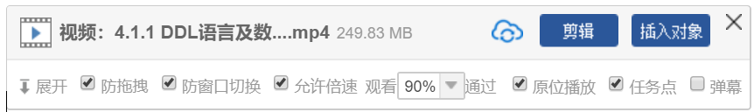
知识点1—数据库、日志及关系的创建与修改
（超星录播4.1.1节任务，教材p157-168）

Slide 9
二、数据库定义子语言及其操作
3.定义数据库及日志
视图
数据库：是一个存储空间。用于存放相关数据集合，包括表、视图、索引、存储过程、触发器、与数据库安全性有关的控制机制以及其它对象等。
日志（Log）：是数据库故障恢复的重要手段和方法。用于记录对数据库的各种操作及所涉及的相关数据，实际上也需要一个存储空间。为安全起见，一般与数据库分开存放。
数据库
表
表
日志

Slide 10
二、数据库定义子语言及其操作
2.定义子语言的关键字及语法
SQL语法定义采用了变形的巴科斯范式（Backus-Naur form,BNF)符号，约定如下：
“::=”用于定义运算符，将所定义的语法元素与定义分隔；
“[ ]”表示其中的内容可选；
“< >”表示其中是语法元素的名称；
“ | ”用来将语法元素分开，表示必选其一；
“{ }”表示必选其中的一项或多项；
“[,…n]”表示可按它前面部分（或块）的样式重复。
“< >”、“{ }”和“…”不能出现在构造语句的SQL中。

Slide 11
二、数据库定义子语言及其操作
3.定义数据库及日志—创建
数据库关键字
数据库名
CREATE DATABASE StuData
定义数据空间
[ ON [ < filespec > [ ,...n ] ] ]
定义日志
[ LOG ON {< filespec > [ ,...n ] } ]
SIZE（大小）：定义数据库文件的初始大小。这是数据库文件在创建时占用的磁盘空间。指定一个合适的初始大小可以避免频繁的文件增长操作，提高数据库的性能。SQL Server中默认主文件是 8 MB，日志文件通常为1MB。
数据空间的第一个文件
  < filespec > ::= [ PRIMARY ]
  ( [ NAME = 逻辑名 , ]
  FILENAME = ‘OS文件的路径及名字’
  [ , SIZE = 文件初始大小 ]
  [ , MAXSIZE = { 最大值 | UNLIMITED } ]
  [ , FILEGROWTH = 文件大小增量值 ] )
MAXSIZE（最大大小）：定义数据库文件的最大允许大小。这个参数限制了数据库文件可以增长到的最大大小。SQL Server中通常不设限。
FILEGROWTH（文件增长）：定义数据库文件每次增长的大小。文件增长通常应根据数据库的使用情况和数据增长率来设定，以平衡性能和磁盘空间利用率。SQL Server 2017 及更新版本的默认文件增长为 10%。

Slide 12
二、数据库定义子语言及其操作
3.定义数据库及日志—创建
Create Database StudnetData
On Primary
( Name = StudentFile1,
Filename = 'c:\data\StuFile1.mdf',
Size = 10MB,
MaxSize = 1000MB,
FileGrowth = 5MB),
( Name = StudentFile2,
Filename = 'c:\data\StuFile2.ndf',
Size = 10MB,
MaxSize = 1000MB,
FileGrowth = 5MB)
Log On
( Name = Studentlog,
Filename = 'c:\data\Stulog.ldf',
Size = 10MB,
MaxSize = 1000MB,
FileGrowth = 5MB)
主文件
主数据文件扩展名
次文件
数据以文件形式定义
次数据文件扩展名
日志文件
日志文件扩展名

Slide 13
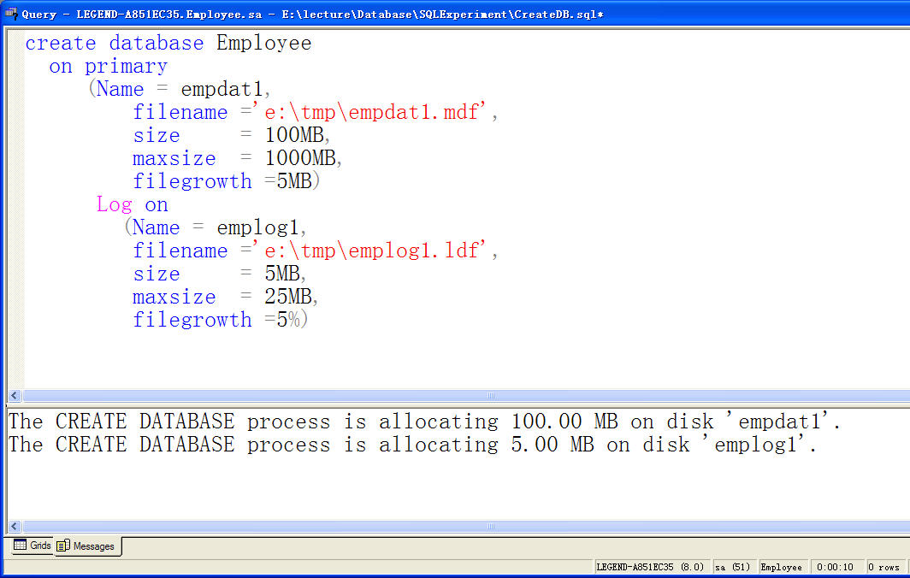
二、数据库定义子语言及其操作
3.定义数据库及日志—创建

Slide 14
二、数据库定义子语言及其操作
3.定义数据库及日志—创建
创建数据库的几点注释
--默认情况下，用户创建的表，视图等是放在主文件中的。如果想放在次文件中，在创建这些对象时，要在相应的地方注明次文件的逻辑名。
--一个数据库只能有一个主文件。
--在有些商用数据库中，创建数据库空间（data space)时，还需设定用户名和密码。

Slide 15
二、数据库定义子语言及其操作
3.定义数据库及日志—修改
数据库创建之后，可使用Alter修改数据库。增加新的数据或日志文件，删除已有文件，修改文件的设置。
ALTER DATABASE 数据库名
{ ADD FILE < filespec > [ ,...n ]
| MODIFY FILE < filespec > 修改数据或日志文件
| REMOVE FILE 逻辑文件名 删除文件
| ADD LOG FILE < filespec > [ ,...n ]
| MODIFY NAME = 新数据库名 修改数据库名 }
<filespec>::= ( NAME = 逻辑文件名
[ , NEWNAME = 新逻辑文件名 ]
[ , FILENAME = ‘OS文件的路径及名字’ ]
[ , SIZE =文件的初始大小 ]
[ , MAXSIZE =最大的文件尺寸
[ , FILEGROWTH = 文件大小增量 ] )

Slide 16
二、数据库定义子语言及其操作
3.定义数据库及日志—修改
修改数据库的例子
修改1： ALTER Database StudentData
ADD File
(Name = StudentFile3,
Filename ='c:\data\StuFile3.ndf',
Size = 10MB,
MaxSize = 1000MB,
FileGrowth = 5MB)
修改2：ALTER Database StudentData
MODIFY FILE
(Name = StudentFile1,
MaxSize = 3000MB)
增加数据文件
修改数据文件

Slide 17
二、数据库定义子语言及其操作
3.定义数据库及日志—删除
当一个SQL数据库及其所属的基本表，视图等对象都不需要时，可以用
DROP DATABASE 数据库名 [ ,...n ]
虽然语法简单，但其带来的危害却是最大的，因为数据库的删除，意味着其中的各种数据和日志文件等，也将全部被删除。
必须慎重！

Slide 18
二、数据库定义子语言及其操作
4.定义数据表—创建
CREATE TABLE [ 数据库名.[ 拥有者 ].|拥有者.] 表名
( { < 列定义 >
| 列名 AS 列计算表达式
| < 表级约束> }
| [ { PRIMARY KEY | UNIQUE } [ ,...] ]
) [ON {filegroup| DEFAULT}]
<列定义> ::=
{ <列名> <列类型> [NULL|NOT NULL] }
[ [ DEFAULT 常数表达式]
| [ IDENTITY [ ( 初值 , 步长 ) [ NOT FOR
REPLICATION ] ] ]
[ ROWGUIDCOL]
[ < 列级约束 > ] [ ... ]
指明该表放在数据库中的哪个文件里，默认时为主文件
<表级约束> ::= [CONSTRAINT 约束名]
{[FOREIGN KEY [（列名[，…]）]
REFERENCES 参照表[（参照列[，…]）]
[ON DELETE {CASCADE | NO ACTION}]
[ON UPDATE {CASCADE | NO ACTION}]}
四大部分：命令主框架；列定义；列级约束；表级约束

Slide 19
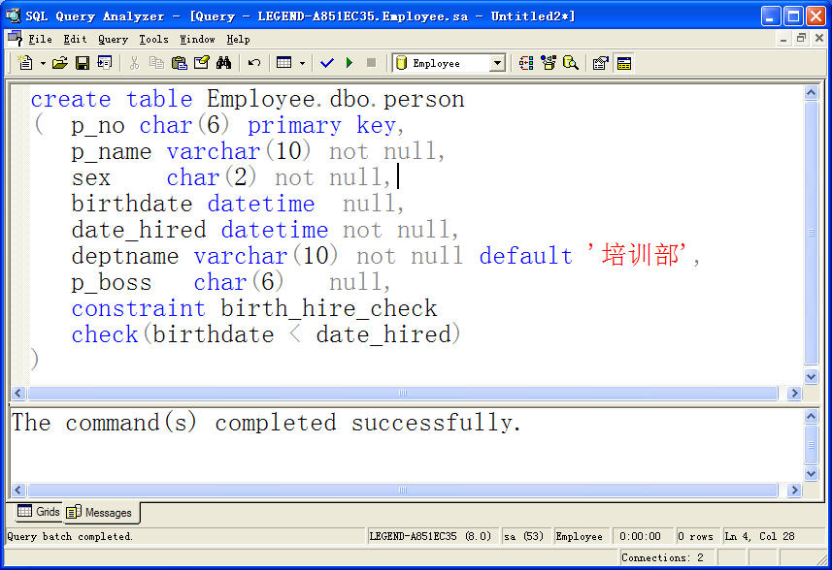
二、数据库定义子语言及其操作
4.定义数据表—创建
列级约束，省略约束名
表级检查约束

Slide 20
二、数据库定义子语言及其操作
4.定义数据表—创建
  创建带有计算列的关系
  CREATE TABLE student
  ( SID char(8) primary key,
  SName nvarchar(12),
  SBirthyear smalldatetime,
  SGender char(1) check(Sgender in ('f','m')),
  SPhone char(11) check(SPhone like '[0-9][0-9][0-9][0-9][0-9][0-9][0-9][0-9][0-9][0-9][0-9]'),
  SAge as datepart(yyyy,getdate())-datepart(yyyy, SBirthyear) )
insert student values('20130301','王磊','1992-03-05','m','13809021031')
insert student values('20130304','赵刚','1994-10-05','m','13981922204')

Slide 21
二、数据库定义子语言及其操作
4.定义数据表—修改
在修改表的同时是否对表中的数据同时进行检查
ALTER TABLE 表名
{[ ALTER COLUMN 列名{ 新数据类型 [NULL|NOT NULL]}]
|ADD{[< 列定义 > ] | 列名 AS 计算表达式} [ , ...]
|[ WITH CHECK | WITH NOCHECK ] ADD { <表级约束> }
[ , ... ]
|DROP{[ CONSTRAINT]约束名 |COLUMN 列名 } [ , ... ]
| { CHECK | NOCHECK } CONSTRAINT { ALL | 约束名
[ , ... ] }
| { ENABLE | DISABLE } TRIGGER { ALL | 触发器名 [ ,...n ] } }

Slide 22
二、数据库定义子语言及其操作
4.定义数据表—修改
为系增加“主任”的属性
系（系名，地址，电话）
  Alter table department
  Add director varchar(10)
  CREATE TABLE department
  ( depname varchar(20) PRIMARY KEY,
  adress varchar(40) NOT NULL,
  telephone char(11) constraint tele_check check(telephone like '[0-9][0-9][0-9][0-9][0-9][0-9][0-9][0-9][0-9][0-9][0-9]'))
修改关系的地址属性
为系关系 删除tele_check检查
  Alter table department
  alter column adress varchar(50)
alter table department
drop constraint tele_check
为telephone列添加约束
alter table department
add constraint tele_check check(telephone like '[0-9][0-9][0-9][0-9][0-9][0-9][0-9][0-9][0-9][0-9][0-9]')

Slide 23
二、数据库定义子语言及其操作
4.定义数据表—修改与删除
表修改的注意事项
一般不能修改数据类型为Text, nText, Image大对象类型属性。
不能修改计算列、约束、默认值或者索引中引用的列。
不能对已有空值的列设为NOT NULL.
新增加的列不能定义为“NOT NULL”。因为基本表在增加一列后，原有元组在增加的列上的值都被定义为空值。
表的删除
确保只有不存在相关视图和完整性约束的表才能删除
语法：DROP TABLE 表名 [CASCADE|RESTRICT]
一个基本表撤销后，所有的数据也就丢失了。

Slide 24
问题研讨：
1、进入要操作的数据库TEST用以下哪一项（ ）
A．IN TEST B．SHOW TEST C．USER TEST D．USE TEST
2、以下删除数据库正确的（ ）
A．Delete * from emp B．Drop database emp
C．Drop * from emp D．delete database emp
3、学生关系模式 S（ SID，Sname，Sex，Age），S的属性分别表示学生的学号、姓名、性别、年龄。要在表S中删除一个属性“年龄”，可选用的SQL语句是（ ）
A． UPDATE S Age B．DELETE Age from S
C．ALTER TABLE S ‘Age’ D． ALTER TABLE S DROP Age
4、若要撤销数据库中已经存在的表S，可用（ ）
A．DELETE TABLE S B．DELETE S
C．DROP S D．DROP TABLE S
D
B
D
D

Slide 25
问题研讨：
5、有如下关系学生（学号，姓名，性别，年龄）
  CREATE TABLE Student
  ( SNo char(10) PRIMARY KEY, SName varchar(20) NOT NULL,
  SGender char(2), SAge tinyint )
  （1）为学生表添加专业Major属性并设置为非空
  （2）为SName列添加唯一约束
  （2）为SGender添加检查约束
  （1）Alter table Student Add Major varchar(20) NOT NULL
  （2）Alter table Student add constraint SName_Unique unique(SName)
  （3）alter table Student add constraint
  Gender_check check(Gender in ('男','女'))

Slide 26
二、数据库定义子语言及其操作
问题研讨：
6、创建雇员工资发放表ESalary(EID,Month,BSalary,PSalary,ESalary,ASalary)
其中：EID为员工编号为外键（主表Employee(EID))，Month为年月，BSalary为基础工资、BSalary为岗位工资、ESalary为考核津贴，ASalary为实发工资
  CREATE TABLE ESalary
  ( EID char(8) foreign key references Employee(EID)),
  Month char(10) NOT NULL,
  BSalary smallmoney,
  PSalary smallmoney,
  ESalary smallmoney,
  ASalary as BSalary+PSalary+ESalary，
  Primary key(EID,Month) )

Slide 27
二、数据库定义子语言及其操作
例：学生信息管理系统
系名
班号
姓名
班名
工作证号
地址
性别
1
n
班级
n
系
1
辅导员
电话
电话
有
1
管理
组成
姓名
称谓
n
n
1
地址
性别
有
1
n
住宿
学生家长
学生
宿舍
地址
出生年月
电话
学号
姓名
性别
宿舍号
宿舍名

Slide 28
二、数据库定义子语言及其操作
例：学生信息管理系统
将ER图转换为关系模型，要求标出各关系的主键，如果存在的话还应指明外键。
系（系名，地址，电话）。
班级（班号，班名，系名，工作证号），系名，工作证号为外键。
辅导员（工作证号，姓名，性别，电话）。
学生（学号，姓名，性别，出生年月，班号，宿舍号），班号，宿舍号为外键。
宿舍（宿舍号，宿舍名，地址）。
学生家长（学号，称谓，姓名，性别，地址，电话），学号为外键。

Slide 29
二、数据库定义子语言及其操作
例：学生信息管理系统
系（系名，地址，电话）
  CREATE TABLE department
  ( depname varchar(20) PRIMARY KEY,
  adress varchar(40) NOT NULL,
  telephone char(11) check(telephone like '[0-9][0-9][0-9][0-9][0-9][0-9][0-9][0-9][0-9][0-9][0-9]'))
辅导员（工作证号，姓名，性别，电话）
  CREATE TABLE instructor
  ( IDnumer int IDENTITY(1,1) PRIMARY KEY,
  Iname varchar(20) NOT NULL,
  Isex char(5) NOT NULL,
  telephone char(11) check(telephone like '[0-9][0-9][0-9][0-9][0-9][0-9][0-9][0-9][0-9][0-9][0-9]'))

Slide 30
二、数据库定义子语言及其操作
例：学生信息管理系统
宿舍（宿舍号，宿舍名，地址）
  CREATE TABLE dormitory
  ( dnumber int identity(1,1) PRIMARY KEY,
  dname varchar(20) NOT NULL,
  daddress varchar(20) NOT NULL)
班级（班号，班名，系名，工作证号）
  CREATE TABLE classes
  ( Cnumber int identity(1,1) PRIMARY KEY,
  Cname varchar(20) NOT NULL,
  depname varchar(20) FOREIGN KEY REFERENCES department(depname ),
  IDnumer int FOREIGN KEY REFERENCES instructor(Idnumer )
  )

Slide 31
二、数据库定义子语言及其操作
例：学生信息管理系统
学生（学号，姓名，性别，出生年月，班号，宿舍号）
  CREATE TABLE students
  ( SID int identity(1,1) PRIMARY KEY, Sname varchar(20) NOT NULL,
  Ssex char(6) NOT NULL, Sbirthday smalldatetime NOT NULL,
  Cnumber int FOREIGN KEY REFERENCES classes(Cnumber ),
  dnumber int FOREIGN KEY REFERENCES dormitory(dnumber))
学生家长（学号，称谓，姓名，性别，地址，电话）
  CREATE TABLE parents
  ( SID int FOREIGN KEY REFERENCES students(SID),
  ptitle char(10) NOT NULL, pname varchar(20) NOT NULL,
  psex char(6) NOT NULL, paddress varchar(50) NOT NULL,
  CONSTRAINT stu_p PRIMARY KEY (SID,ptitle,pname)
  )

Slide 32
二、数据库定义子语言及其操作
insert department values('计算机','犀浦九教','13001660213')
insert department values('软件工程','犀浦九教','13001660214')
insert department values('物联网','犀浦九教','13001660215')
insert instructor values('王唯一','男','13540166431')
insert instructor values('李礼','男','13540166432')
insert instructor values('赵红玉','女','13540166433')
insert dormitory values('眷诚斋1号','犀浦1-1')
insert dormitory values('眷诚斋2号','犀浦2-1')
insert dormitory values('杨华斋1号','犀浦3-1')
insert classes values('物联网1班','物联网',1)
insert classes values('物联网2班','物联网',2)
insert classes values('软件工程1班','软件工程',2)
insert students values('王依依','女','1999-04-15',1,1)
insert students values('张易初','男','1998-04-24',1,1)
insert students values('赵思','女','1999-09-20',1,2)
insert students values('汪至志','男','2000-07-24',2,2)
insert students values('李玉山','男','2000-09-20',2,2)
insert parents values(1,'父亲','王大志','男','天津101')
insert parents values(1,'母亲','张英','女','天津101')
insert parents values(2,'母亲','李小平','女','南京101')

Slide 33
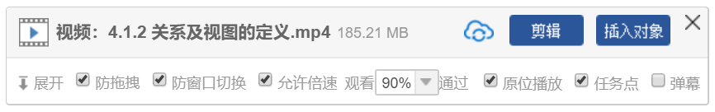
知识点2—视图对象的创建与修改
（超星录播4.1.2节任务，教材第3章p114-116）

Slide 34
二、数据库定义子语言及其操作
知识点：视图的概念及特点
视图相关的概念
视图是一种数据库对象，它由多个字段列和数据行构成，这些列和行来自于一个或多个物理数据表。
视图是一个虚拟表，所对应的数据是存储在所引用的数据表中，被引用的表称为基表。
视图的特点
视图是由基表（实表）产生的表（虚表），视图的列可以来自不同的表。
视图的建立和修改不影响基表。
对视图内容的更新（添加、删除和修改）直接影响基表。
当视图来自多个基表时，不允许添加和修改数据。

Slide 35
二、数据库定义子语言及其操作
知识点：视图的优点与注意事项
视图的优点
可对应外模式，保证数据的逻辑独立性。
提供一种数据安全访问机制。
可自定义所需的数据，增加可读性。
可通过多张表汇总数据。
创建视图的注意事项
只能在当前数据库中创建视图；
不能将规则或default定义与视图相关联；
在定义视图的Select语句中不可以包含Order by、Compute或Compute by子句或into关键字。
在某些情况下视图创建者必须为视图中的列重新命名。

Slide 36
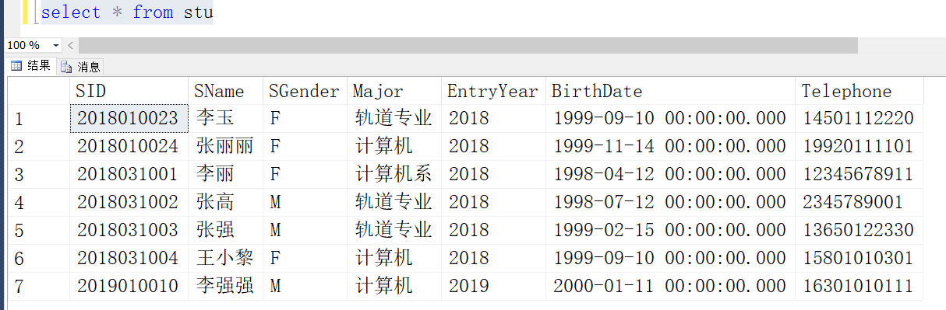
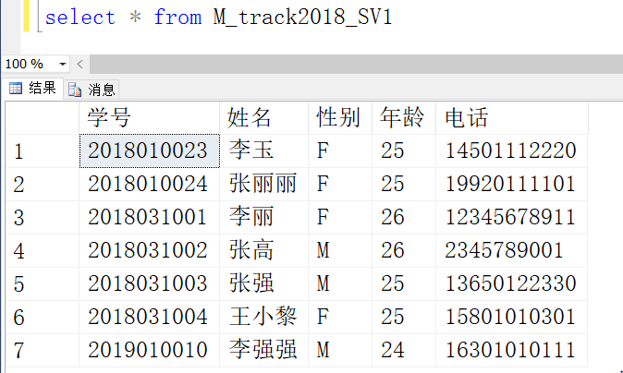
二、数据库定义子语言及其操作
知识点：创建与修改视图
定义和修改视图的语法
CREATE/ALTER VIEW [ [拥有者.]视图名 [ (视图属性名表) ]
AS SQL 查询语句
[ WITH CHECK OPTION ]
用于强制视图上执行的所有数据修改语句都必须符合SQL查询语句WHERE的条件
利用系统存储过程查看视图信息
sp_help显示数据库对象的特征
sp_helptext查看数据库对象在系统表中的定义
sp_depends显示有关数据库对象相关性的信息
create view M_track2018_SV1(学号,姓名,性别,年龄,电话) as Select SID,SName,SGender,Datepart(yyyy,Getdate())-Datepart(yyyy,BirthDate),Telephone from stu

Slide 37
二、数据库定义子语言及其操作
5.定义视图—创建
例1：多源表视图
CREATE VIEW V_IS_S1(Sno,Sname,Grade) AS
SELECT Student.Sno,Sname,Grade FROM Student JOIN SC
ON Student.Sno=SC.Sno WHERE Sdept=‘信息管理系’ AND
SC.Cno=‘C001’
例2：在已有视图上定义新的视图
CREATE VIEW IS_Student_Sage AS
SELECT Sno,Sname,Sage FROM IS_Student WHERE Sage<20
例3：定义带表达式的视图
CREATE VIEW BT_S (Sno,Sname,Sbirth) AS
SELECT Sno,Sname,datepart(yyyy,getdate()-Sage FROM Student

Slide 38
二、数据库定义子语言及其操作
5.定义视图—修改和删除
注意：
--如果在创建视图时，省略了视图属性名表，则默认SQL查询语句中选出的属性名。
--视图不能为列指定数据类型和长度，而是默认原表中列的数据类型和长度。
--SQL92只允许对基于一张表上的视图进行插入、修改和删除。对定义在多个基表之上或视图之上的视图，不允许进行更新操作。
删除视图（DROP VIEW）
DROP VIEW StuCourse

Slide 39
问题研讨：
C
1．SQL的视图是从（ ）中导出的。
A. 基本表 B. 视图 C. 基本表或视图 D. 数据库
2．视图中存放（ ）。
A. 表 B. 数据图 C. 数据 D. 查询定义
3、在视图上不能完成的操作是（ ）
A.更新视图数据 B．在视图上定义新的基本表
C.在视图上定义新的视图 D.查询
4、在SQL语言中视图VIEW对应数据库的（ ）
A. 外模式 B. 存储模式 C.模式 D. 内模式
5、下面列出的关于“视图”的条目中，哪一条是不正确的？（ ）
A. 视图是外模式 B. 使用视图可以加快查询语句的执行速度
C. 视图是虚表 D. 使用视图可以简化查询语句的编写
D
B
A
B

Slide 40
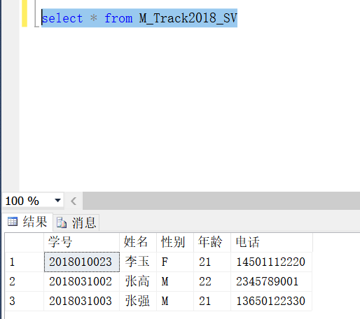
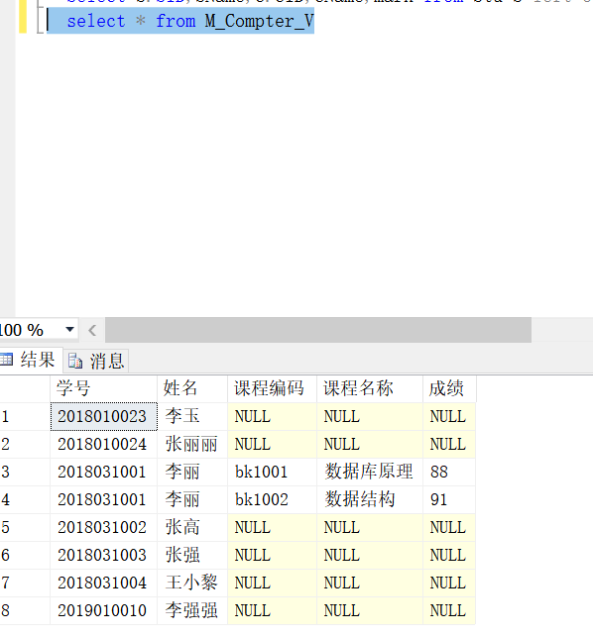
问题研讨：
6、请在下列表的基础上创建视图。
学生表 S(SID,SName,SGender,BirthDate,Telephone,Major,EntryYear)
课程表 C(CID,CName,Credit)
选课表 SC(SID,CID,Score)
（1）创建查询轨道专业2018级学生的视图M_Track2018_SV，包括学号、姓名、性别、年龄、电话。
（2）创建计算机系学生选课的视图M_Compter_V，包括各位学生学号、姓名、课程编码、课程名称和成绩。
Create view M_Track2018_SV(学号,姓名,性别,年龄,电话) as Select SID,
SName,SGender,Datepart(yyyy,GetDate())-Datepart(yyyy,BirthDate), Telephone from Stu S where Major='轨道专业' and EntryYear=2018
Create view M_Compter_V(学号,姓名,课程编码,课程名称,成绩) as
Select S.SID,SName,C.CID,CName,mark from Stu S left outer join Ctake SC on S.SID=SC.SID and Major='计算机系' left outer join Course C on SC.CID=C.CID

Slide 41
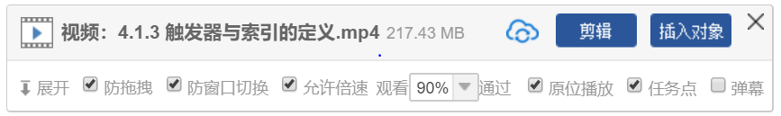
知识点3—索引对象的创建与修改
（超星录播4.1.3节任务，教材p168-170）

Slide 42
二、数据库定义子语言及其操作
5.定义索引—概念
概念:索引是关于数据位置信息的关键字表。
目的:快速在磁盘上定位所需数据，加快查询速度。
首先在索引部分查找该学号，然后根据找到的学号所指向的数据的存储位置，直接检索出需要的信息。
Student表
Sno
Sname
Ssex
…
…
…
…
Sno索引
0811101
李勇
男
…
0811101
0811102
…
0821101
…
0831101
钱小平
女
0821101
张立
男
0811102
刘晨
男
…
…
…
索引及数据间的对应关系示意图

Slide 43
二、数据库定义子语言及其操作
5.定义索引—概念
类型: 聚簇(Clustered)索引、非聚簇(Nonclustered)索引和唯一(Unique)索引。
聚簇索引：给某列或多个（组合）列建索引时，重组磁盘上的表的数据，使得表的数据按照索引的顺序存储，表中数据与索引存储在相邻物理空间。每张表最多只能建一个聚簇索引。
非聚簇索引：不要求表数据的物理存储顺序与索引顺序保持一致。
唯一索引：被索引的列不能有相同值出现。可用来限定聚簇索引和非聚簇索引。

Slide 44
二、数据库定义子语言及其操作
5.定义索引—概念
聚集索引和非聚集索引一般使用B树结构来存储索引项，而且都包含数据页和索引页，其中索引页用来存放索引项和指向下一层的指针，数据页用来存放数据。
根节点
……
……
……
B树从根节点开始，以左右平衡的方式存放数据，中间可根据需要分成多层。

Slide 45
二、数据库定义子语言及其操作
5.定义索引—概念
入口
（1）聚集索引
上一个
下一个
聚集索引的B树最下层的叶节点存放的是数据，因此它既是索引页，同时也是数据页。多个数据页生成一个中间层的索引页，数个中间层的节点的索引页合成更上层的索引页，类推，直到生成顶点的根节点的索引页。高一层节点中每个索引项的索引关键字的值是其下层节点中最大或最小索引关键字的值。
索引行
上一个
下一个
上一个
下一个
上一个
下一个
索引行
索引行
索引行
上一个
下一个
上一个
下一个
上一个
下一个
数据行
数据行
数据行

Slide 46
二、数据库定义子语言及其操作
5.定义索引—概念
除叶节点之外的其它层节点，每个索引行由索引项的值以及这个索引项在下层节点的数据页编号组成。
Employee表的数据
eno | ename | dept
E01 | AB | CS
E02 | AA | CS
E03 | BB | IS
E04 | BC | CS
E05 | CB | IS
E06 | AS | IS
E07 | BB | IS
E08 | AD | CS
E09 | BD | IS
E010 | BA | IS
E011 | CC | CS
E012 | CA | CS
310
根
E01
202
E07
203
202
203
中间级
E01
101
E07
110
E04
104
E10
111
101
104
110
111
叶级
数据页
E01
AB
CS
E04
BC
CS
E07
BB
IS
E10
BA
IS
E02
AA
CS
E05
CB
IS
E08
AD
CS
E11
CC
CS
E03
BB
IS
E06
AC
IS
E09
BD
IS
E12
CA
CS

Slide 47
二、数据库定义子语言及其操作
5.定义索引—概念
由于聚集索引项决定了数据在表中的物理存储顺序，因此一个表只能包含一个聚集索引。但索引可由多个列（组合索引）组成。
当在建有聚集索引的列上查找数据时，系统首先从聚集索引树的入口（根节点）开始逐层向下查找，直到到达B树索引的叶级，也就是达到了要找的数据所在的数据页，最后在这个数据页中查找所需的数据就可以了。
当增加或删除数据时，除了会影响数据的排列顺序外，还会引起索引页中索引项的增加或减少，系统会对索引页进行分裂或合并，以保证B树的平衡性，因此B树的中间节点数量以及B树的层次都有可能发生变化，但这些调整都是系统自动完成的。
聚集索引对于那些经常要搜索列在连续范围内的值的查询特别有效。

Slide 48
二、数据库定义子语言及其操作
5.定义索引—概念
（2）非聚集索引
非聚集索引与聚集索引一样采用B树结构，但有两个重要差别：
★ 数据不按非聚集索引关键字值的顺序排序和存储。
★ 非聚集索引的叶级节点不是存放数据的数据页面。
非聚集索引B树的叶节点是索引行。每个索引行包含非聚集索引关键字值以及一个或多行定位器，这些行定位器指向该关键字值对应的数据行（如果索引不唯一，则可能是多行）。
在建有非聚集索引的表上查找数据的过程与聚集索引类似，也是从根节点开始逐层向下查找，直到找到叶节点，在叶节点中找到匹配的索引关键字值之后，其所对应的行定位器所指位置即是查找数据的存储位置。

Slide 49
二、数据库定义子语言及其操作
5.定义索引—概念
410
根
E01
302
E07
303
302
303
中间级
E01
201
E07
220
E04
202
E10
227
201
202
220
227
E01
E04
E07
E10
叶级
E08
E11
E02
E05
E03
E06
E09
E12
数据页
104
111
101
110
E02
AA
CS
E08
AD
CS
E04
BC
CS
E12
CA
CS
E01
AB
CS
E10
BA
IS
E09
BD
IS
E05
CB
IS
E06
AC
IS
E03
BB
IS
E07
BB
IS
E11
CC
CS

Slide 50
二、数据库定义子语言及其操作
创建主键（Primary Key）或唯一约束（Unique Constraint）时，系统会自动创建聚集索引。而在创建普通索引时，默认情况下是创建非聚集索引。
5.定义索引—创建
创建索引 Create Index 命令语法
CREATE [ UNIQUE ] [ CLUSTERED | NONCLUSTERED ] INDEX <索引名>
ON < 表名 | 视图名> ( 列名[ ASC | DESC ] [ , ... ] )
例如：CREATE INDEX StuGraIDx
ON SC (Sid) DESC
SQL中的索引是非显式索引，即用户在撤销索引前，不会用到该索引名。索引在用户查询时会自动起作用。
删除索引（DROP INDEX）
例如： DROP INDEX StuGraIDx
表示学号上的索引按降序排列。系统默认升序。

Slide 51
二、数据库定义子语言及其操作
5.定义索引—概念
索引为查找带来的性能好处是有代价的，首先，索引在数据库中会占用一定的储存空间来存储索引信息，其次，在对数据进行插入、更改和删除操作时，为了使索引与数据保持一致，还需要对索引进行相应维护。
索引的建立原则
--为数据量大的表建立索引，这样速度提高明显；
--一张表所建索引个数应适量，要在加快查询速度和降低更新速度之间平衡。
--掌握建立索引的时机，通常在表装载完成之后，再建立索引。
--优先建立主键列的索引。

Slide 52
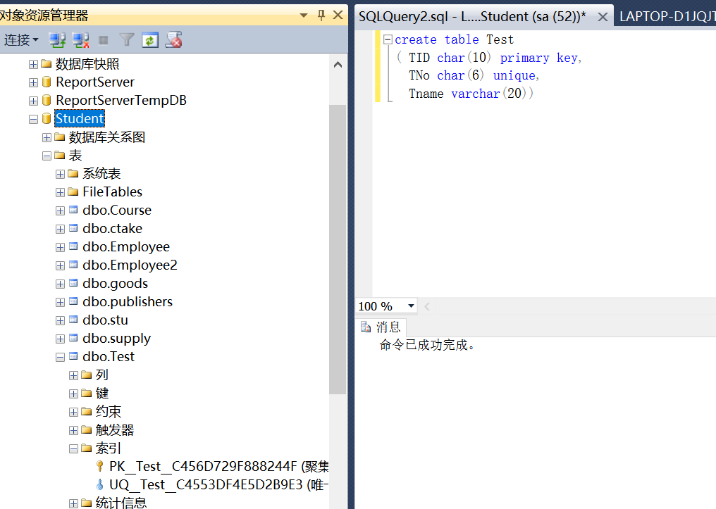
问题研讨：
A
1、UNIQUE惟一索引的作用是（ ）
A．保证各行在该索引上的值都不得重复
B．保证各行在该索引上的值不得为NULL
C．保证参加惟一索引的各列，不得再参加其他的索引
D．保证惟一索引不能被删除
2、可以在创建表时用（ ）来创建唯一索引，也可以用（ ）来创建唯一索引。
A. Create table，Create index
B. 设置主键约束，设置唯一约束
C.设置主键约束，Create index
D.以上都可以
3、在SQL SERVER中关于索引叙述正确的是（ ）
A. 每个数据库表可以建立多个聚集索引
B. 每个表可以建立多个非聚集索引
C. 索引的数据保存在同一个表中
D. 索引不会改变表中的数据
B
B

Slide 53
问题研讨：
4、设有作者表，其定义如下：
create table writers(
w_id char(6),
w_name varchar(255) not null ,
w_address varchar(255) ,
w_age char(2) not null)
（1）使用CREATE INDEX语句在W_id字段上名称为 W_id_index的创建聚集索引，数据按w_id的值降序排列
（2）使用CREATE INDEX 语句在w_name和w_address字段上面建立名称为MultiIdx的组合索引
Create clustered index W_id_index on writers(w_id desc)
Create index MultiIdx on writers(w_name,w_address)

Slide 54
知识点4—触发器对象的创建与修改
（超星录播4.1.3节任务，教材第3章p108-111）

Slide 55
二、数据库定义子语言及其操作
知识点：触发器的创建和修改
触发器的概念
数据库触发器是存储在数据库中、根据发生的事件而自动触发执行的一种存储子程序。触发器是由一个事件来启动运行，即触发器是当某个事件发生时自动地隐式运行。
触发器的用途
触发器可通过数据库中相关表实现级联更改，实现多个表之间数据的一致性和完整性。
触发器可以强制比用CHECK约束定义的约束更为复杂的约束。与CHECK约束不同，触发器可以引用其它表的中列。
触发器也可以评估数据修改前后的表状态，并根据其差异采取对策。

Slide 56
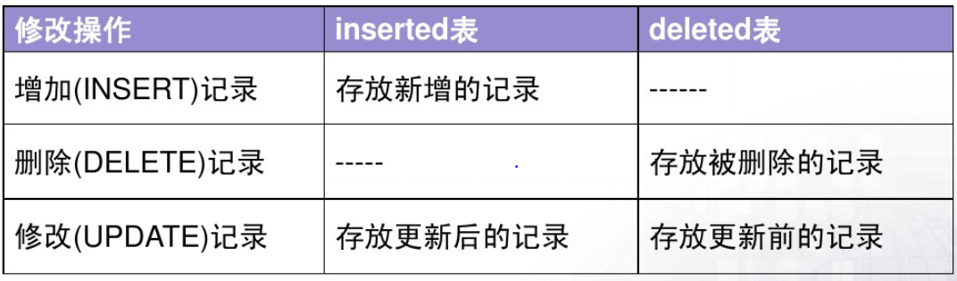
二、数据库定义子语言及其操作
知识点：触发器的创建和修改
触发器触发时：
系统自动在内存中创建Deleted表和inserted表，这两张表是逻辑表，不是存储在数据库中，而是存储在内存中
并且这两张表是由系统管理的，是只读，不允许修改；触发器执行完成后，自动删除。用户不能向这两张表中写入内容。

Slide 57
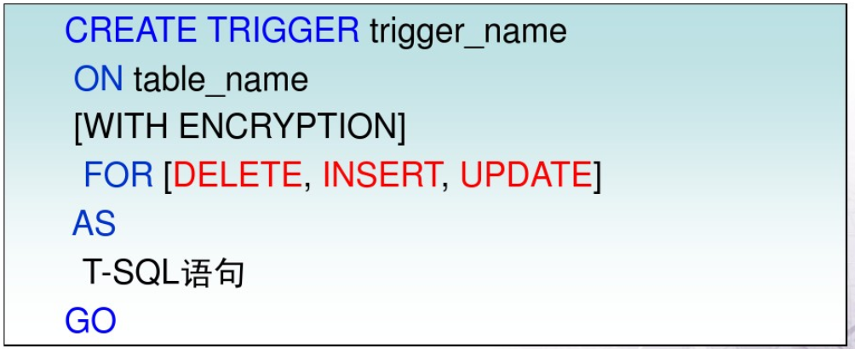
二、数据库定义子语言及其操作
知识点：触发器的创建和修改
创建触发器的语法：
使用 WITH ENCRYPTION 选项创建触发器时，触发器的定义内容将被加密保存在系统表中，这使得未经授权的用户无法通过系统表查看或修改触发器的定义。这提高了触发器的安全性，特别是在需要保护触发器逻辑的敏感环境中。

Slide 58
二、数据库定义子语言及其操作
知识点：触发器的创建和修改
实例1—用触发器实现表间外键数据的完整性
USE 学生管理
GO
IF EXISTS(SELECT name FROM sysobjects Where
name='del_banji' and type='TR')
DROP TRIGGER del_banji
GO
CREATE TRIGGER del_banji ON classes for DELETE AS
DECLARE @banjidaima char(9)
SELECT @banjidaima=Cnumber FROM Deleted
IF EXISTS(SELECT * FROM Students where
Cnumber=@banjidaima)
BEGIN
PRINT '班级正在使用，不能被删除！'
ROLLBACK TRANSACTION
END
GO
sysobjects 是系统表之一，用于存储数据库中的对象信息，例如表、视图、存储过程、触发器等。
定义用户变量
用户变量赋值
用户变量比较

Slide 59
二、数据库定义子语言及其操作
知识点：触发器的创建和修改
补充：数据库中对象的查询
1.SQL Server中查询数据库中的对象
select name from sysobjects where type='tr'
表（'U'）：表示数据库中的表。
视图（'V'）：表示数据库中的视图。
存储过程（'P'）：表示数据库中的存储过程。
约束（'C'）：表示数据库中的约束，如主键约束、外键约束等。
索引（'I'）：表示数据库中的索引。
2.MySQL中查询数据库中的对象
表：SELECT table_name FROM information_schema.tables WHERE table_type = 'BASE TABLE'
视图：SELECT table_name FROM information_schema.tables WHERE table_type = 'VIEW'
存储过程：SELECT routine_name FROM information_schema.routines WHERE routine_type = 'PROCEDURE'
函数：SELECT routine_name FROM information_schema.routines WHERE routine_type = 'FUNCTION'
触发器：SELECT trigger_name FROM information_schema.triggers

Slide 60
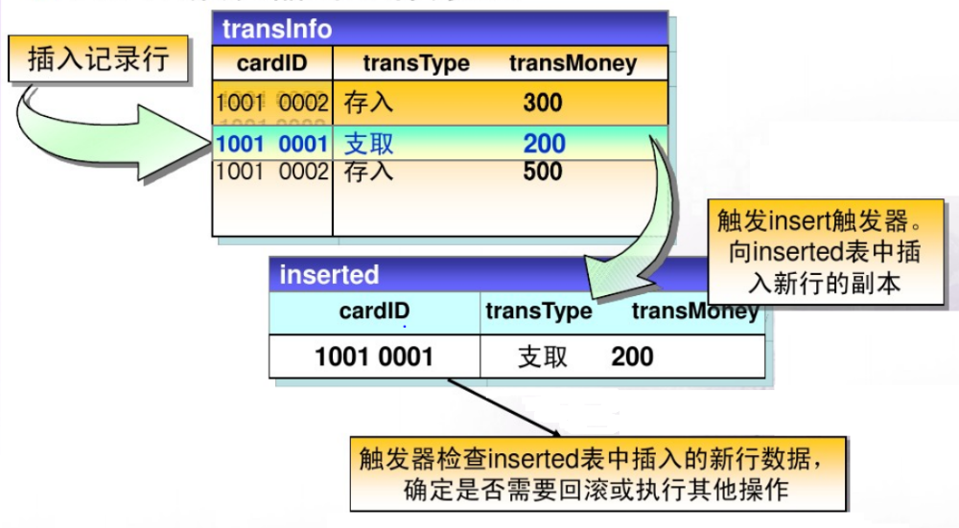
二、数据库定义子语言及其操作
知识点：触发器的创建和修改
实例2—用触发器实现表间业务数据的一致性
INSERTED触发器实例
问题：银行取款时，向交易信息表（TransInfo）中插入一条交易信息时，我们应自动更新对应账户的余额。
分析：在交易信息表上创建INSERT触发器；从INSERT临时表中获取插入的数据行；根据交易类型(TransType)字段的值是存入/支取；增加/减少对应账户的余额。

Slide 61
二、数据库定义子语言及其操作
知识点：触发器的创建和修改
create table bank
( cardID char(8) primary key,
currentMoney Money not null,
DTIME DateTime,
userID char(18) UNIQUE )
insert bank values('1000',1500,GetDate(),'111000111000111000')
create table transInfo
( cardID char(8) foreign key references bank(cardID),
TDATE DateTime,
transType char(6) NOT NULL,
transMoney Money NOT NULL
primary key(cardID,TDATE) )

Slide 62
二、数据库定义子语言及其操作
CREATE TRIGGER trig_transInfo_bank ON transInfo
FOR INSERT
AS
DECLARE @type char(4),@outMoney MONEY
DECLARE @myCardID char(10),@balance MONEY
SELECT @type=transType,@outMoney=transMoney,
@myCardID=cardID FROM inserted
IF (@type='支取')
BEGIN
UPDATE bank set currentMoney=currentMoney-@outMoney
WHERE cardID=@myCardID
print '账户存储金额减少'+convert(char(20),@outMoney)
END
ELSE
BEGIN
UPDATE bank set currentMoney=currentMoney+@outMoney
WHERE cardID=@myCardID
print '账户存储金额增加'+convert(char(20),@outMoney)
END
GO
从inserted表中获取用户交易金额
根据支取金额更新账户
根据存储金额更新账户
insert transInfo values('1000','2001-02-15','存储',500)

Slide 63
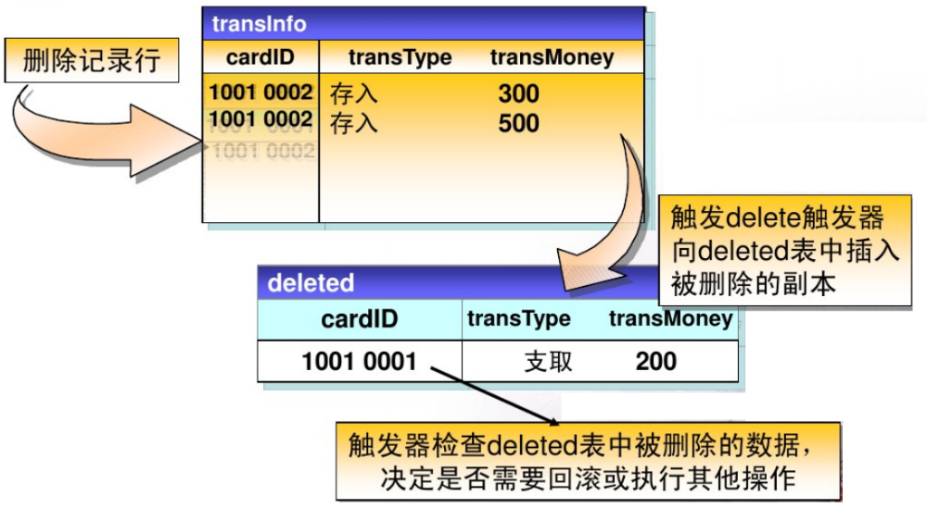
二、数据库定义子语言及其操作
知识点：触发器的创建和修改
实例3—用触发器实现业务数据的备份
DELETED触发器实例
问题：当删除交易信息时，要求自动备份被删除的数据到表backupTable中（相当于数据归档）。
分析：在交易信息表上创建DELETE触发器；被删除的数据可以从deleted表中获取。

Slide 64
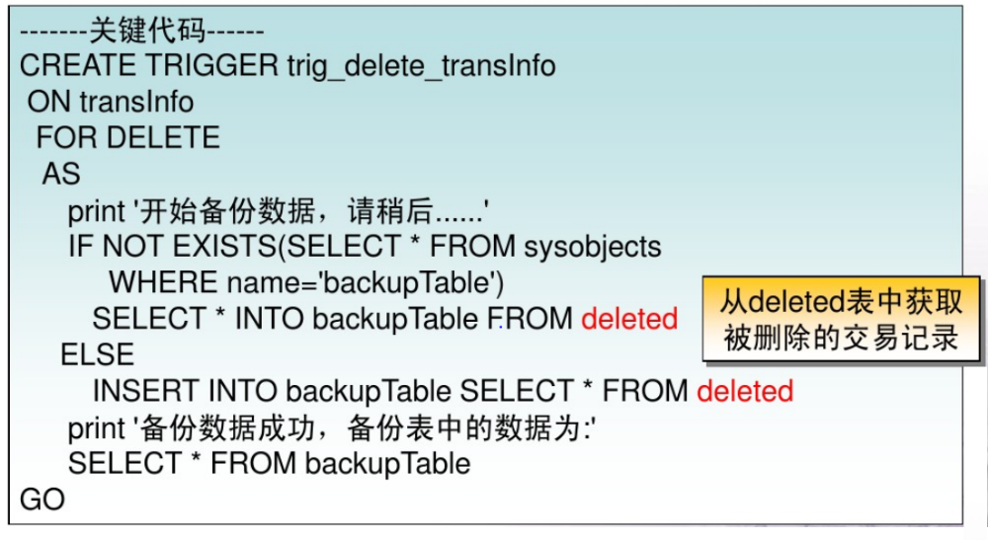
二、数据库定义子语言及其操作
知识点：触发器的创建和修改
DELETED触发器实例

Slide 65
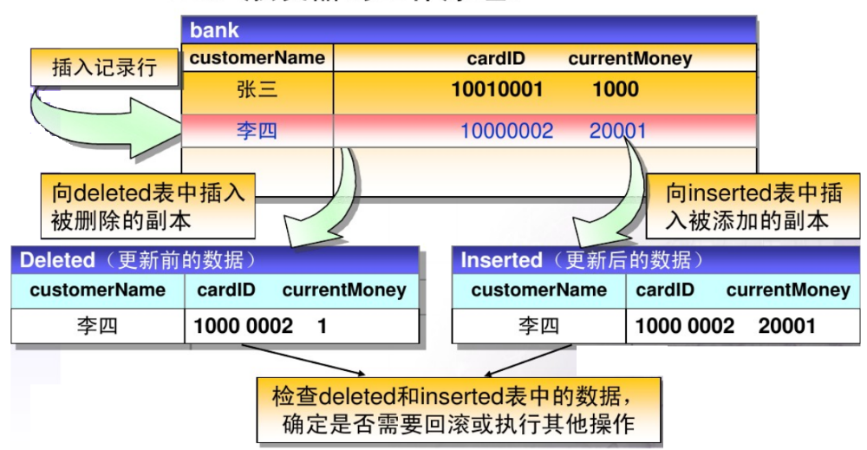
二、数据库定义子语言及其操作
知识点：触发器的创建和修改
实例4—用触发器实现数据的动态完整性校验
问题：跟踪用户的交易，交易金额超过20000元，则取消交易，并给出错误提示。
分析：在bank表上创建UPDATE触发器；修改前数据可以从deleted表中获取；修改后数据可以从inserted表中获取。

Slide 66
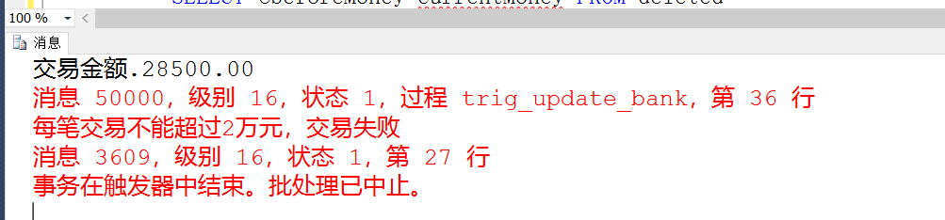
二、数据库定义子语言及其操作
知识点：触发器的创建和修改
UPDATED触发器实例
CREATE TRIGGER trig_update_bank ON bank
FOR UPDATE
AS
DECLARE @beforeMoney MONEY,@afterMoney MONEY
SELECT @beforeMoney=currentMoney FROM deleted
SELECT @afterMoney=currentMoney FROM inserted
IF ABS(@beforeMoney-@afterMoney)>20000
BEGIN
print '交易金额.'+convert(varchar(8),
ABS(@afterMoney-@beforeMoney))
RAISERROR('每笔交易不能超过2万元，交易失败',16,1)
ROLLBACK TRANSACTION
END
GO
从deleted表获取交易之前的金额，从inserted表获取交易后的余额
update bank set currentMoney=30000 where cardID='1000'
交易金额是否大于2万
回滚事务，取消交易

Slide 67
二、数据库定义子语言及其操作
知识点：触发器的启动、禁止和删除
针对某个表创建的触发器，可以根据需要，禁止或启用其执行。禁止触发器或启用触发器执行只能在查询分析器中进行，其语法格式为：
ALTER TABLE 表名
{ ENABLE | DISABLE} 触发器名称
启动触发器
禁用触发器
当某个触发器不再被需求时，可通过下面的语法将其删除。
DROP TRIGGER {触发器名} [,...n]
注意：在删除表时将自动删除定义在其上的触发器。

Slide 68
问题研讨：
1、有教师表(教师号,教师名,职称,基本工资)，其中基本工工资的取值与教师职称有关。实现这个约束的可行方案是（ ）
A．在教师表上定义一个视图 B．在教师表上定义一个索引
C．在教师表上定义插入和修改操作的触发器 D．在教师表上定义一个规则
2、下列（ ）语句用于创建触发器。
A. CREATE PROCEDURE B. CREATE TRIGGER
C. ALTER TRIGGER D. DROP TRIGGER
3、SQL SERVER为每个触发器创建了两个临时表，它们是（ ）
A. Updated和Deleted B. Inserted和Deleted
C. Updated和Inserted D. Updated和Selected
4、关于触发器，下列说法正确的是（ ）。
A、必要的时候可以由用户来直接调用 B、可以调用该触发器的名称来调用
C、并不需要由用户来直接调用 D、需要由用户来直接调用
C
B
B
C

Slide 69
三、数据库操纵子语言及其操作
1.DML需要注意的几个问题
利用DDL定义完数据结构和约束后，就可以利用DML功能，向数据结构中“加入”数据……
学习DML，需要注意以下几个问题：
--1.DML的四个命令关键字
--2.如何进行数据插入？
--3.如何进行数据修改？
--4.如何进行数据删除？
--5.如何进行数据查询？

Slide 70
三、数据库操纵子语言及其操作
2.DML的四个关键命令字
（1） Insert （2）Update （3）Delete （4）Select
说明：
--以上四个命令，均是针对数据的操作。其操纵的对象是表以及满足条件的视图（如：基于一张表的视图等）。
--在定义了约束或限制的情况下，数据的“增删改”操作必须遵守相关的限制条件。

Slide 71
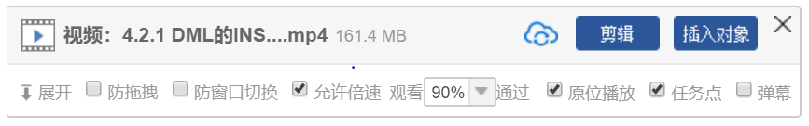
知识点5—数据的增删改操作
（超星录播4.2.1节任务，教材p170-174）

Slide 72
三、数据库操纵子语言及其操作
3.数据插入(Insert)
向表中加入数据的两种方式：
（1）插入一行
INSERT [INTO] 表名或视图名 [(属性名序列)]
VALUES (一行中各列的值)
例如：
  CREATE TABLE T
  (Tid int identity(1,1) PRIMARY KEY,
Tname CHAR(8) NOT NULL,
TITLE CHAR(10))
INSERT INTO T VALUES (5,'WANG','Lecturer')
INSERT INTO T VALUES ('Zhang','Lecturer')
INSERT INTO T(Tname) VALUES('LI')
INSERT INTO T(TITLE) VALUES('PROFESSOR')

Slide 73
三、数据库操纵子语言及其操作
3.数据插入(Insert)
（2）插入多行
INSERT [INTO] 表名或视图名 [(属性名序列)]
SELECT子句
这个语句把一个SELECT语句的查询结果插入到表中。
例如：有一个表 SC1（Sid， Cid， Score)
Create table SC1
( Sid Char(10), Cid varchar(10), score smallint )
INSERT SC1 SELECT Sid, Cid,Score FROM SC
WHERE Score >= 85

Slide 74
三、数据库操纵子语言及其操作
3.数据插入(Insert)
（2）插入多行
INSERT [INTO] 表名或视图名 [(属性名序列)]
SELECT 属性值列表 UNION SELECT 属性值列表
例如：
insert t(tname,title)
select 'Zhang','Lecturer' Union
select 'WANG','Lecturer' Union
select 'LI','Lecturer'

Slide 75
三、数据库操纵子语言及其操作
4. 数据修改(Update)
UPDATE
{表名 [ WITH ( < 表更新选项 > [ ...n ])] |视图名}
SET {列名 = {表达式|DEFAULT|NULL}}[ ,...n ]}
[FROM { < 源表> }[ ,...n ]]
[WHERE < 条件表达式 > ]
注： < 表更新选项 > < 源表> 等的语法可参看教材pp130。加锁控制在本章不详细讲解。
简单数据更新中的例子里，表中的所有元组对应的属性值都更改成为新值。
例1：简单的更新
UPDATE publishers SET city = 'Atlanta', state ='GA'
UPDATE SC SET Score = Score + 10

Slide 76
三、数据库操纵子语言及其操作
4. 数据修改(Update)
表中符合条件的所有元组对应的属性值都改成为新值。
例2：带WHERE子句的更新
UPDATE authors SET state = 'PC', city = 'Bay City'
WHERE state = 'CA' AND city = 'Oakland'
  例3. 利用SELECT查询子句的结果进行数据修改
  学生表 S（Sid，Sname, Age，Gender）
  选课表 SC（Sid， Cid， Score)
  例如：把女同学的成绩提高10%
UPDATE SC SET Score = Score * （1+10%)
WHERE SC.Sid IN
（SELECT Sid FROM S WHERE GENDER='F')

Slide 77
三、数据库操纵子语言及其操作
课堂练习
课堂练习
有如下关系：学生S(SID,SName,SGender,SAge)
课程C(CID,CName,CRedit)
选课SC(SID,CID,Score)SID,CID为外键
（1）向表S插入'20150101','王恒','男',21
（2）将表C中‘数据库原理与设计’学分由4变为2
（3）将学生名为'赵楠'的同学的每科成绩增加10%
Insert into S(SID,SName,SGender,SAge) values('20150101','王恒','男',21)
Insert into S(SID,SName,SGender,SAge) select '20150101','王恒','男',21
Update C set CRedit=2 where CName=‘数据库原理与设计’and CRedit=4
Update SC set Score=Score*1.1 from SC,S where SName=‘赵楠’ and SC.SID=S.SID
Update SC set Score=Score*1.1 where SID in (select SID from S where SName=’赵楠’)

Slide 78
三、数据库操纵子语言及其操作
5. 数据删除(Delete)
数据删除命令的语法
DELETE [FROM]{表名 [WITH (<表更新选项>[ ...n ] )]
| 视图名 }
[FROM { < 源表 > } [ ,...n ] ]
[WHERE { < 条件表达式 > } ]
执行时，首先从表中找到所有满足条件的元组，然后删除。
DELETE 语句只能从一个基本表中删除元组。如果想从多个基本表中删除元组，就必须为每一个基本表写一条DELETE语句。
如果省略WHERE子句，则基本表中所有元组被删除，要慎重。

Slide 79
三、数据库操纵子语言及其操作
5. 数据删除(Delete)
（1）单表数据删除
  例1：把课程名为MATHS的选课记录从SC中删除。
  DELETE FROM SC
WHERE Cid IN ( SELECT Cid FROM C
WHERE Cname = 'Maths' )
  例2：把选了C4课程，但小于该课程平均成绩的元组从基本表SC中删除。
DELETE FROM SC WHERE Cid ='C4'
AND SCORE < ( SELECT AVG (SCORE)
FROM SC WHERE Cid = 'C4' )

Slide 80
三、数据库操纵子语言及其操作
5. 数据删除(Delete)
（2）多表联接数据删除
例：从选课表中删除学生“李舢”的记录。
Delete SC From SC, S
Where SC.sid=S.sid AND S.name='李舢'
或
Delete From SC
Where sid in
（SELECT sid FROM S
WHERE Sname = '李舢'）

Slide 81
问题研讨：
A
1、以下删除记录正确的是（ ）
A. Delete from emp where name=’dony’
B. Delete * from emp where name=’dony’
C. Drop from emp where name=’dony’
D. Drop * from emp where name=’dony’
2、delete from employee语句的作用是（ ）
A. 删除当前数据库中整个employee表，包括表结构
B. 删除当前数据库中employee表内所有行
C. 由于没有where子句，因此不删除任何数据
D. 删除当前数据库中employee表内的当前行
3、下列关于SQL语句的说法中，错误的是（ ）
A．INSERT语句可以向数据表中追加新的数据记录
B．UPDATE 语句用来修改数据表中已经存在的数据记录
C．DELETE语句用来删除数据表中的记录
D．CREATE语句用来建立表结构并追加新的记录
B
D

Slide 82
问题研讨：
4、设学生数据库有如下关系：
student
sno | sname | sage | ssex
teacher
tno | tname
course
cno | cname | tno
sc
sno | cno | score
（1）将吕燕老师所讲授的课程的成绩均提高10%
update sc set Score=Score*(1+10%) from sc,course,teacher
where sc.cno=course.cno and course.tno=teacher.tno
andTname='吕燕'
update sc set Score=Score*(1+10%) where cno in
(select c.cno from course c,teacher t where c.tno=t.tno and
t.tname='吕燕')

Slide 83
问题研讨：
4、设学生数据库有如下关系：
student
sno | sname | sage | ssex
teacher
tno | tname
course
cno | cname | tno
sc
sno | cno | score
（2）删除学号为2018001122学生的选课记录
（3）将吕燕老师所讲授的课程选课信息全部删除
delete sc where sno='2018001122'
delete sc from sc,course,teacher where sc.cno=course.cno and
course.tno=teacher.tno andTname='吕燕'
delete sc where cno in (select c.cno from course c,teacher t
where c.tno=t.tno and t.tname='吕燕')

Slide 84
问题研讨：
5、有如下关系：学生S(SID,SName,SGender,SAge)
课程C(CID,CName,CRedit)
选课SC(SID,CID,Score)SID,CID为外键
（1）向表S插入'20150101','王恒','男',21
（2）将表C中‘数据库原理与设计’学分由4变为2
（3）将学生名为'赵楠'的同学的每科成绩增加10%
（4）将课程名为'高等代数’的选课信息删除
INSERT INTO S VALUES('20150101','王恒','男',21)
UPDATE C SET Credit=2 where CName=‘数据库原理与设计’
UPDATE SC SET Score=Score*1.1 from S,SC where S.SID=SC.SID and SName='赵楠'
DELETE SC from C,SC where C.CID=SC.CID and CName=
'高等代数'

Slide 85
问题研讨：
6、班级表:Class(CNo,CName)和学生表:Student(SNo,SName,CNo).
为班级表创建DELETE触发器，当删除班级时，删除对应的学生记录。
（提示:删除 delete 表名 [from 条件源表[...n]] [where 条件表达式].
CREATE TRIGGER Cls_Delete ON Class
FOR DELETE
AS
DELETE Student from deleted,Student where
Student.CNo=deleted.CNo
Go

Slide 86
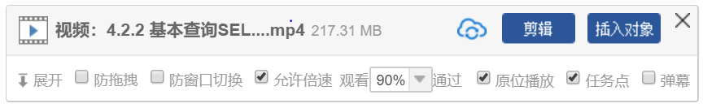
知识点6—基本数据查询SELECT FROM WHERE子句
（超星录播4.2.2节任务，教材p174-178）

Slide 87
三、数据库操纵子语言及其操作
6.数据查询(Select)
查询命令语法
SELECT 列表 [ INTO 新表名 ] FROM <源表>
[WHERE 条件表达式 ]
[ GROUP BY 分组表达式 ]
[ HAVING 组内数据条件表达式 ]
[ ORDER BY 排序表达式 [ ASC | DESC ] ]
[ COMPUTE
{{AVG|COUNT|MAX|MIN|SUM}(表达式)}[,...n]
[ BY expression [ ,...n ] ]]
说明：查询主要由一些子句构成，如：SELECT子句、INTO子句(Clause)、FROM子句、WHERE子句、GROUP BY子句、HAVING子句、ORDER BY子句、COMPUTE子句等。

Slide 88
三、数据库操纵子语言及其操作
6.数据查询(Select)
（1）Select子句
SELECT [ ALL | DISTINCT ] < select_list >
< select_list > ::=
{ * | { 表名 | 视图名 | 表别名 }.*
| { 列名 | 表达式} [ [ AS ] 列别名 ]
| 列别名 = 表达式 } [ ,...n ]
1）ALL表示重复行可出现于结果中，DISTINCT则相反，ALL为缺省情况；
2） * 表示FROM子句的表、视图中的所有列均出现于结果中，其顺序遵照表、视图中的顺序。
3）表达式中可用聚集函数。

Slide 89
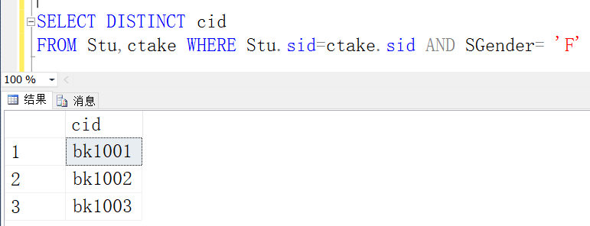
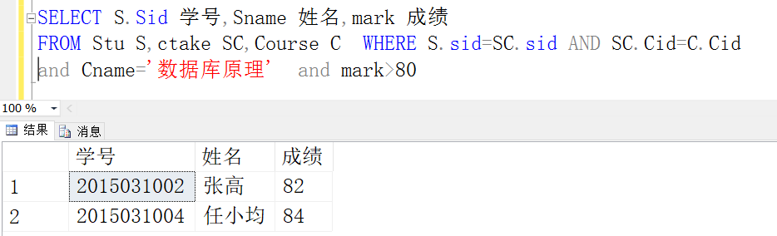
三、数据库操纵子语言及其操作
6.数据查询(Select)
例：在SC中检索女同学选修的课程号
SELECT DISTINCT cid
FROM Stu,ctake WHERE Stu.sid=ctake.sid AND SGender= 'F' 因为一门课程可以有许多男同学选修，因此为避免输出
重复的课程号，需要加上DISTINCT.
例：在SC、S和C表中检索数据库原理与设计课程成绩超过80分的学生的学号、姓名和成绩
SELECT S.Sid 学号,Sname 姓名,mark 成绩
FROM Stu S,ctake SC,Course C WHERE S.sid=SC.sid AND SC.Cid=C.Cid and Cname='数据库原理' and mark>80

Slide 90
三、数据库操纵子语言及其操作
6. 数据查询(Select)
（2）Into子句
作用：创建一新表并将查询的结果数据插入其中。
语法：[ INTO 新表名 ]
说明：
（1） SELECT……INTO不能与COMPUTE一起使用；
（2）可用SELECT……INTO创建一张与FROM子句中的表具有相同结构的、属性名相（不）同的新表。如果不需要数据，可令WHERE子句条件为永假即可（参看pp173/pp134例4-16) 。
Select * into SC1 from SC where Cid=
Select * into SC2 from SC where 1=2

Slide 91
三、数据库操纵子语言及其操作
6. 数据查询(Select)
（3）From 和Where子句
FROM的作用：指定在SELECT、DELETE及UPDATE语句中所用的表、视图及表连接等。
语法：同前面DELETE及UPDATE中的FROM语法。
WHERE子句作用：指定限定行的查询条件。
算术比较符：=、<、>、<=或!>、>=或!<、<>或!=
逻辑比较符：AND、OR、NOT
特殊运算符：IN、NOT IN、BETWEEN…AND…、LIKE、NOT LIKE、IS NULL、IS NOT NULL、SOME|ANY、ALL、EXISTS、NOT EXISTS。

Slide 92
三、数据库操纵子语言及其操作
6. 数据查询(Select)
条件表达式中的比较操作
算术比较 | Where books.price>=20 | 比较两个表达式的值
范围的判断 | Where books.price [NOT] BETWEEN 10 AND 20 10和20也是满足条件的 | 表达式的值在/不在给定的范围内
相同模式判断 | Where Did [NOT]LIKE ‘D[0-9][0-9]’ | 字符串与给定模式是否相同
之内的判断 | Where Sid IN (select-from-where子句/集合） | 某元组值是否在某子句（集合）内
限定比较判断 | Where SC.Score >= all/any/some (select-from-where子句） | 与子句（集合）的所有/任何/某些结果比较
存在判断 | Where [NOT]EXISTS(select-from-where子句） | 子句（集合）是否至少存在一个元组

Slide 93
三、数据库操纵子语言及其操作
“LIKE”用于模糊匹配
LIKE之后的表达式（模式）中使用
  --％（匹配任意一串字符)
  --_（匹配任意一个字符）
  --[ ]（取其中任意单个字符）
  --^（非）
如希望％、_以常规字符出现，则应用[ ]将其括起或用转义符“$”，如：like ‘70$%’ 或 like ‘70[%]’=> 70%
^应与[ ]联用，如：[^a-f]或[^abcdef]表示a-f这几个字母不能出现。

Slide 94
三、数据库操纵子语言及其操作
示例
上面的例子一样适用于查询语句。
模糊查询那些书名中包含“网络”两个字的图书
  SELECT *
  FROM Book
  WHERE title LIKE '%网络%'
7-111-0756-9 | 计算机网络 | H-S Zen | 电子工业出版社 | 46元
8-101-0757-9 | 通信网络技术及应用 | W.Bach | Springer | $ 49

Slide 95
三、数据库操纵子语言及其操作
课堂练习
有如下关系：学生S(SID,SName,SGender,SAge)
课程C(CID,CName,CRedit)
选课SC(SID,CID,Score)SID,CID为外键
（1）查询学生中女生的学号、姓名和年龄
（2）查询选修了'数据库原理与设计’的同学的学号和姓名以及分数
（3）创建一个视图S_V_SCORE，查询成绩85分以上的学生学号、姓名、课程名和成绩。
SELECT SID 学号,SName 姓名,SAge 年龄 FROM S WHERE SGender=’F'
SELECT S.SID 学号,SName 姓名,Score 成绩 FROM S,SC,C WHERE CNAME=’数据库原理与设计' and S.SID=SC.SID and SC.CID=C.CID
CREATE VIEW S_V_SCORE(学号,姓名,课程名,成绩) AS
SELECT S.SID,SName,CName,Score FROM S,SC,C WHERE Score>85 and S.SID=SC.SID and SC.CID=C.CID
SELECT * FROM S_V_SCORE

Slide 96
三、数据库操纵子语言及其操作
特殊运算符 - [NOT] EXISTS
语法：[NOT] EXISTS (子查询)
含意：检查子查询是否有结果（行）返回，有则TRUE，否则FALSE；如带NOT则相反。
示例：有四个关系表：T(Tid, Tname，Title), C(Cid, Cname，Tid），S(Sid,Sname,Age,Gender), SC(Sid, Cid, Score)
查询学习课程号为0002课程的学生学号与姓名
SELECT Sid, Sname FROM Students S
WHERE EXISTS (SELECT * FROM SC
WHERE SC.Sid = S.Sid AND
SC.Cid= '0002')
SC中满足条件的结果元组不空，这些结果对应的Sid及S上的Sname。

Slide 97
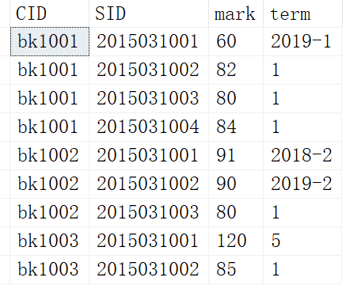
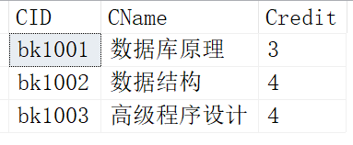
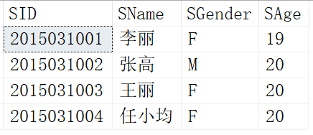
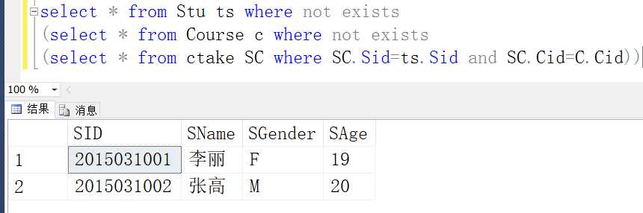
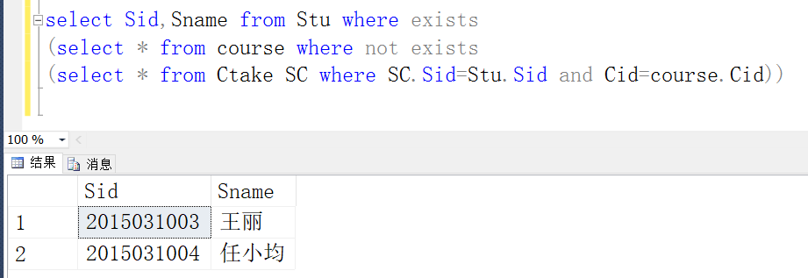
三、数据库操纵子语言及其操作
特殊运算符 - [NOT] EXISTS
例：查询全选了课程的学生
select * from Stu ts where not exists (select * from Course c where not exists (select * from ctake SC where SC.Sid=ts.Sid and SC.Cid=C.Cid))—没被选的课
例：查询没有选择所有课程的学生
select Sid,Sname from Stu where exists (select * from course where not exists (select * from Ctake SC where SC.Sid=Stu.Sid and Cid=course.Cid))

Slide 98
问题研讨：
B
1、SELECT语句的完整语法较复杂，但至少包括的部分是（ ）
A．仅SELECT B．SELECT，FROM
C．SELECT，GROUP D．SELECT，INTO
2、查找条件为：姓名不是NULL的记录（ ）
A．WHERE NAME ! NULL B．WHERE NAME NOT NULL
C．WHERE NAME IS NOT NULL D．WHERE NAME!=NULL
3、在SQL语言中，子查询是（ ）
A. 选取单表中字段子集的查询语句
B. 选取多表中字段子集的查询语句
C. 返回多表中字段子集的查询语句
D. 嵌入到另一个查询语句之中的查询语句
4、在SELECT语句中，使用关键字（ ）可以把重复行屏蔽
A. TOP B. ALL C.UNION D. DISTINCT
5、条件“IN(20,30,40)”表示（ ）
A. 年龄在20到40之间 B. 年龄在20到30之间
C. 年龄是20或30或40 D. 年龄在30到40之间
C
D
D
C

Slide 99
问题研讨：
6、设学生数据库有如下关系：
student
sno | sname | BirthDate | ssex
（1）查询出女同学的信息
select * from stu where ssex='女'
（2）查询名字中含有「风」字的学生信息
select * from stu where sname like '%风%'

Slide 100
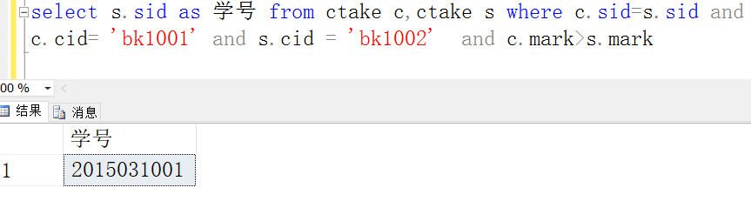
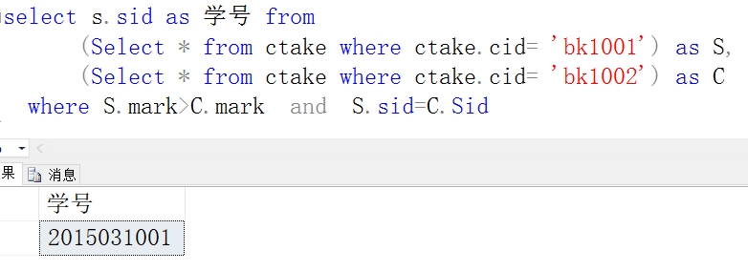
问题研讨：
7、设学生数据库有如下关系：
stu
sno | sname | birthdate | ssex
course
cno | cname | credit
ctake
sno | cno | mark
（1）查询“bk1001”课程比“bk1002”课程成绩高的所有学生的学号；
select s.sid as 学号 from ctake c,ctake s where c.sid=s.sid and c.cid= 'bk1001' and s.cid = 'bk1002' and c.mark>s.mark
select s.sid as 学号 from
(Select * from ctake where ctake.cid= 'bk1001') as S,
(Select * from ctake where ctake.cid= 'bk1002') as C
where S.mark>C.mark and S.sid=C.Sid

Slide 101
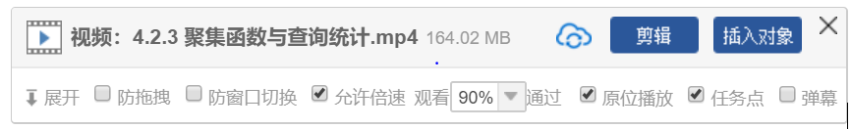
知识点7—聚集函数和查询统计
（超星录播4.2.3节任务，教材p174-178）

Slide 102
三、数据库操纵子语言及其操作
聚集函数
作用：用于对数据集合进行统计，如求：总和、平均值、最
大值、最小值、行数。
用法：一般用于SELECT子句、HAVING子句和ORDER BY子句中。
函数形式及功能：
COUNT(DISTINCT|ALL 表达式） 返回非空表达式值的行数
COUNT(*) 返回结果的行数，含NULL行和重复行
MAX(DISTINCT|ALL 表达式) 非空表达式值的最大值
MIN (DISTINCT | ALL 表达式) 非空表达式值的最小值
SUM (DISTINCT | ALL 表达式) 非空表达式值的总和值
AVG (DISTINCT | ALL 表达式) 非空表达式值的平均值
各函数中，默认为All, 不计空行，但应计重复行。
MIN、MAX、COUNT适合于任何数据类型，其余一般要求数值型。

Slide 103
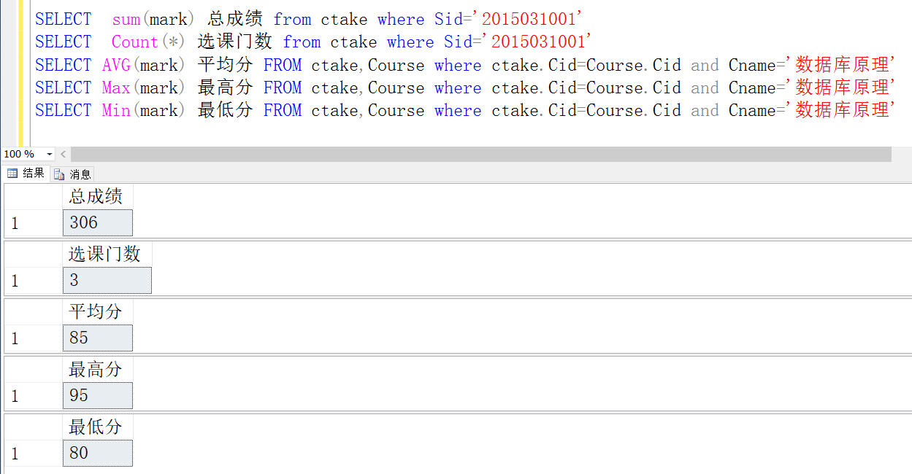
三、数据库操纵子语言及其操作
聚集函数
SELECT sum(mark) 总成绩 from ctake where Sid='2015031001'
SELECT Count(*) 选课门数 from ctake where Sid='2015031001'
SELECT AVG(mark) 平均分 FROM ctake,Course where ctake.Cid=Course.Cid and Cname='数据库原理'
SELECT Max(mark) 最高分FROM ctake,Course where ctake.Cid=Course.Cid and Cname='数据库原理'
SELECT Min(mark) 最低分 FROM ctake,Course where ctake.Cid=Course.Cid and Cname='数据库原理'

Slide 104
三、数据库操纵子语言及其操作
（4）GROUP BY子句与HAVING子句
GROUP BY子句作用：用于对查询的结果数据集合进行“分组”或“分组统计”，如对各个分组求：总和、平均值、最大值、最小值、行数。
GROUP BY子句用法：一般与“聚集函数”联用。
HAVING子句作用：用于对分组数据集合的再筛选。
HAVING子句用法：须与GROUP BY联用，不能单独使用。(1)要求SELECT子句的列表中，除了使用聚集函数的列之外，其余各列都必须出现在Group By子句的列表中。即，SELECT是对GROUP BY的结果做投影。
(2) 注意WHERE、GROUP BY及HAVING三个子句的执行顺序及含意。WHERE用于对FROM子句结果设置过滤条件；GROUP BY用于对WHERE子句的结果分组；HAVING则对GROUP BY分组的结果再过滤。

Slide 105
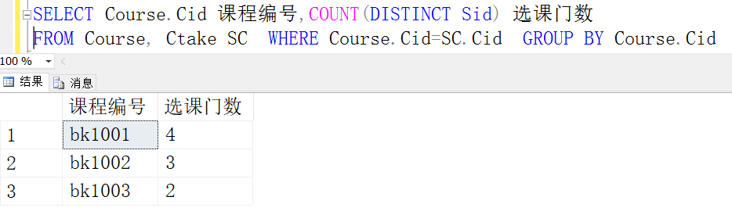
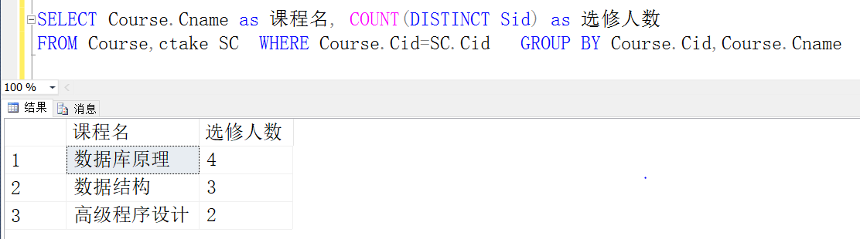
三、数据库操纵子语言及其操作
示例
1.统计每门课程的学生选修人数。
SELECT Course.Cid 课程编号,COUNT(DISTINCT Sid) 选课门数 FROM Course, Ctake SC WHERE Course.Cid=SC.Cid GROUP BY Course.Cid
由于要统计每一门课程的学生人数，因此，要把满足WHERE子句中条件的查询结果按Cid分组，在每一组中的课程号相同。此时的SELECT语句应对每一分组进行操作，在每一组中，Cid只有一个值，统计出的Sid的个数就是选这门课程的人数。
SELECT Course.Cname as 课程名, COUNT(DISTINCT Sid) as 选修人数 FROM Course,ctake SC WHERE Course.Cid=SC.Cid GROUP BY Course.Cid,Course.Cname

Slide 106
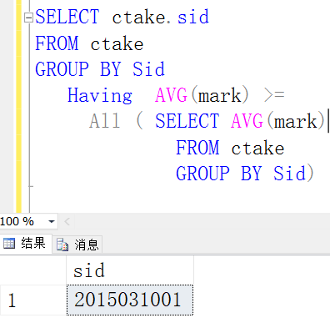
三、数据库操纵子语言及其操作
示例
2.检索平均成绩最高的学生学号。
SELECT ctake.sid
FROM ctake
GROUP BY Sid
Having AVG(mark) >=
All ( SELECT AVG(mark)
FROM ctake
GROUP BY Sid)
思考：检索平均成绩最高的学生学号和姓名。

Slide 107
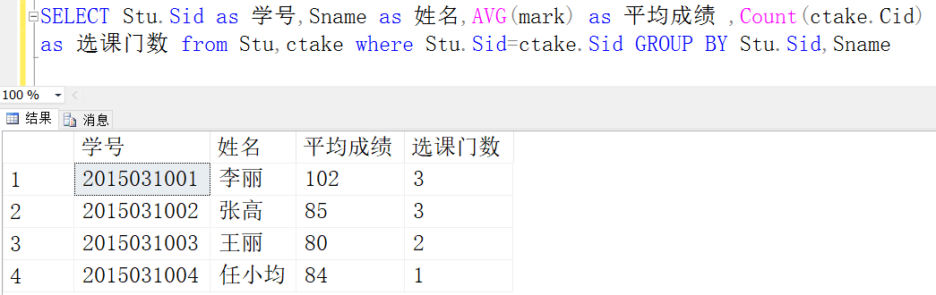
三、数据库操纵子语言及其操作
示例：查询学生学号、姓名、平均分及选课门数
学生表
选课表
课程表
SELECT Stu.Sid as 学号,Sname as 姓名,AVG(mark) as 平均成绩 ,Count(ctake.Cid) as 选课门数 from Stu,ctake where Stu.Sid=ctake.Sid GROUP BY Stu.Sid,Sname

Slide 108
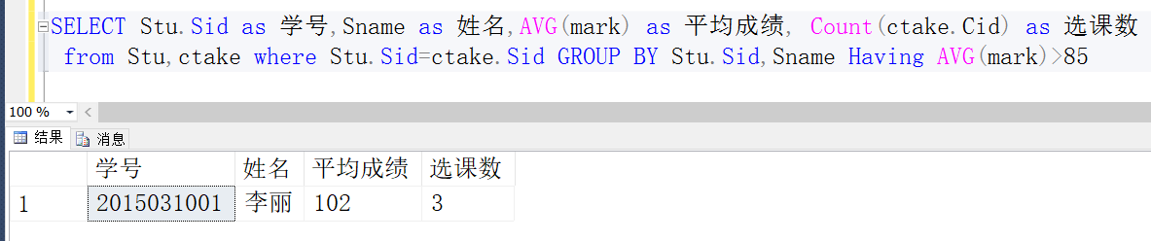
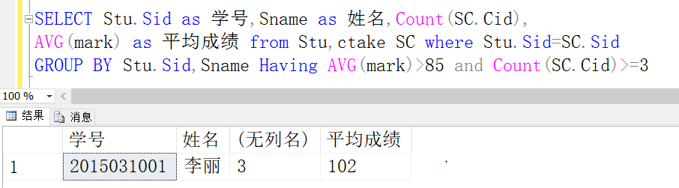
三、数据库操纵子语言及其操作
示例：统计平均成绩85分以上的同学的平均成绩
SELECT Stu.Sid as 学号,Sname as 姓名,AVG(mark) as 平均成绩, Count(ctake.Cid) as 选课数 from Stu,ctake where Stu.Sid=ctake.Sid GROUP BY Stu.Sid,Sname Having AVG(mark)>85
练习：统计选了3门及以上课程且平均成绩85分以上的同学的平均成绩
SELECT Stu.Sid as 学号,Sname as 姓名,Count(SC.Cid),
AVG(mark) as 平均成绩 from Stu,ctake SC where Stu.Sid=SC.Sid GROUP BY Stu.Sid,Sname Having AVG(mark)>85 and Count(SC.Cid)>=3

Slide 109
三、数据库操纵子语言及其操作
（5）ORDER BY，COMPUTE，与 COMPUTE BY
ORDER BY ：用于对结果集进行排序。
语法： ORDER BY { 排序表达式 [ ASC | DESC ] } [ ,...n]
说明： ORDER BY中的列一般应在SELECT子句中。
COMPUTE：COMPUTE用于对查询的结果数据集合最后进行“总计”，如果带有BY，则还可进行“小计”。
说明： COMPUTE BY应与ORDER BY联用，且COMPUTE BY后的表达式应与ORDER BY后的表达式（或其子集）内容与顺序一致。
示例：如有ORDER BY a, b, c 则可用如下任一COMPUTE BY形式: (1) COMPUTE BY a, b, c (2)COMPUTE BY a, b
(3)COMPUTE BY a

Slide 110
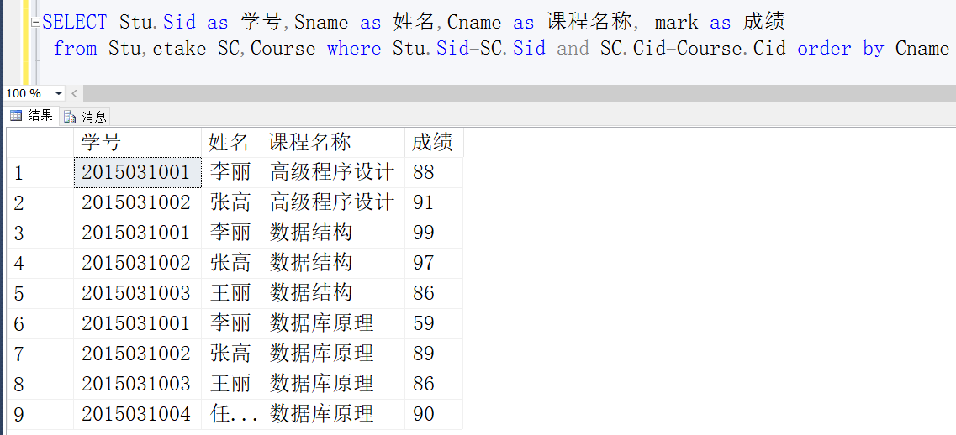
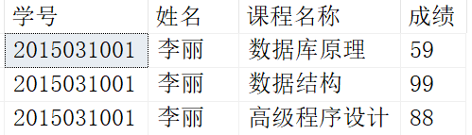
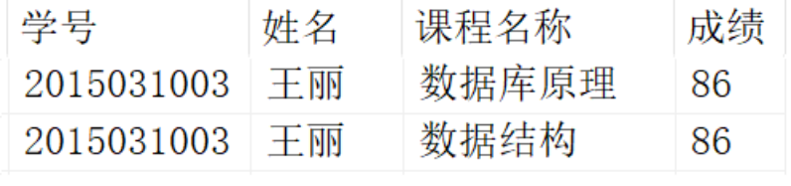
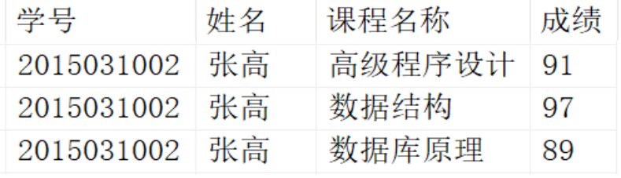
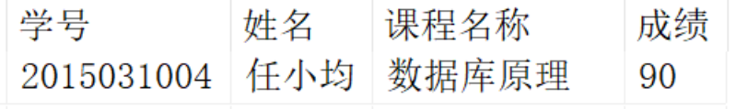
三、数据库操纵子语言及其操作
示例
例：SELECT Stu.Sid as 学号,Sname as 姓名,Cname as 课程名称, mark as 成绩 from Stu,ctake SC,Course where Stu.Sid=SC.Sid and SC.Cid=Course.Cid order by Cname
例： SELECT Stu.Sid as 学号,Sname as 姓名,Cname as 课程名称,mark as 成绩 from Stu,ctake SC,Course where Stu.Sid=SC.Sid and SC.Cid=Course.Cid order by Stu.Sid ,Sname COMPUTE AVG(mark), Count(Course.Cname) by Stu.Sid –按学生统计
82 | 3
86 | 2
90 | 1
92 | 3
Notes:
注：COMPUTE 和 GROUP BY 之间的区别汇总如下：
--GROUP BY 生成单个结果集。每个组都有一个只包含分组依据列和显示该组子聚合的聚合函数的行。选择列表只能包含分组依据列和聚合函数。
--COMPUTE 生成多个结果集。一类结果集包含每个组的明细行，其中包含选择列表中的表达式。另一类结果集包含组的子聚合，或 SELECT 语句 的总聚合。

Slide 111
问题研讨：
D
1、SELECT COUNT(SAL) FROM EMP GROUP BY DEPTNO；语义是（ ）
A. 求每个部门中的工资 B. 求每个部门中工资的大小
C. 求每个部门中的工资的总和 D. 求每个部门中的工资的个数
2、下列说法错误的是（ ）
A. GROUP BY子句用来分组WHERE子句的输出
B. WHERE子句用来筛选FROM子句中指定的操作所产生的行
C. 聚合函数可以和group by一起使用
D. HAVING子句用来从FROM的结果中筛选行
3、若选课表A包含学生、学科和成绩三个字段，如何统计最高分>80分的学科（ ）
A. SELECT MAX(成绩) FROM A GROUP BY 学科 HAVING MAX(成绩)>80
B. SELECT 学科 FROM A GROUP BY 学科 HAVING 成绩>80
C. SELECT 学科 FROM A GROUP BY 学科 HAVING MAX(成绩)>80
D. SELECT 学科 FROM A GROUP BY 学科 WHERE MAX(成绩)>80
D
C

Slide 112
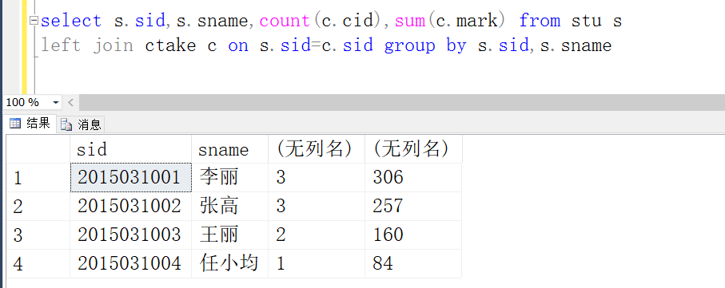
问题研讨：
4、设学生数据库有如下关系：
stu
sno | sname | sage | gender
course
cno | cname | credit
ctake
sno | cno | mark
（1）查询所有同学的学号、姓名、选课数、总成绩
select s.sid,s.sname,count(c.cid),sum(c.mark) from stu s left join ctake c on s.sid=c.sid group by s.sid,s.sname
select s.sid,s.sname,t.cno_count,t.total_score from stu s left join ( select sid, count(cid) cno_count, sum(mark) total_score from ctake sc group by sid) t on s.sid=t.sid
（2）查询姓“刘”的学生的个数；
select count(*) from stu where Sname like '刘%'

Slide 113
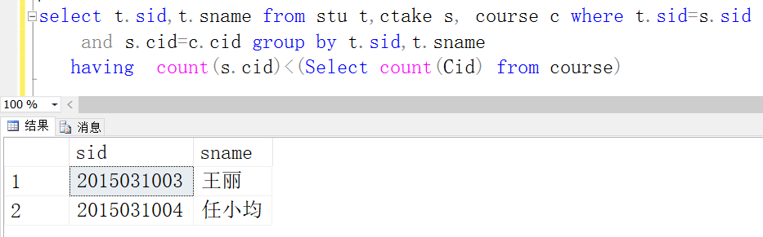
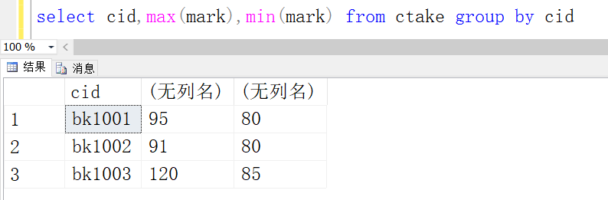
问题研讨：
4、设学生数据库有如下关系：
stu
sid | sname | sage | gender
course
cid | cname | credit
ctake
sid | cid | mark
（3）查询没有学全所有课的同学的学号、姓名
select t.sid,t.sname from stu t,ctake s, course c where t.sid=s.sid and s.cid=c.cid group by t.sid,t.sname
having count(s.cid)<(Select count(Cid) from course)
（4）查询各科成绩最高和最低的分：以如下形式显示：课程ID，最高分，最低分
select cid,max(score),min(score) from ctake group by cid

Slide 114
三、数据库操纵子语言及其操作
（6）嵌套子查询（Nested Sub-Query）
概念：一个查询语句的查询结果作为另一个查询语句的条件，这样的SELECT语句为“子查询”，亦称“嵌套查询”。
SELECT <查询列表> [ INTO <新表名> ]
FROM <基表名|视图名> [ 别名 ] ……
WHERE <列名或列表达式> <比较运算符>
（ SELECT <查询列>
FROM <基表名|视图名> [ 别名 ] ……
WHERE <条件表达式>
[ GROUP BY <分组内容>]
[ HAVING <组内条件>] ）
[ GROUP BY <分组内容>]
[ HAVING <组内条件>]
[ ORDER BY <排序列名>[ ASC | DESC ] ]

Slide 115
三、数据库操纵子语言及其操作
（6）嵌套子查询（Nested Sub-Query）
说明:
(1)子查询之中允许嵌套另一个子查询，但最多嵌套255层，并且总是从嵌套层次最深的一层开始执行，然后再执行它的直接上一层，直至完成整个查询。
(2) 子查询返回为单值时，可用“算术比较符”；返回多列或多行值，则用IN、ANY、ALL、EXISTS等运算符。
相关子查询：子查询与来自主查询（或称外查询）的列有关。意味着子查询是重复执行的，每一次处理外查询结果的一行。

Slide 116
三、数据库操纵子语言及其操作
嵌套子查询实例一
SELECT emp.empno, emp.ename, emp.job, emp.sal
FROM emp
WHERE sal >= (SELECT sal FROM emp
WHERE ename='WARD' )
子查询:从emp数据表中查询姓名为WARD的员工的薪水
父查询:找出emp数据表中薪水大于等于WARD的薪水的员工

Slide 117
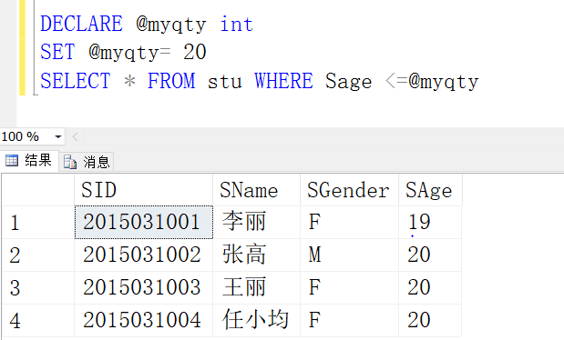
四、T-SQL编程
1.变量
数据库中通常有局部变量和全局变量两类。
（1）局部变量
局部变量用“@变量名”来表示，一般由用户自定义和使用。
DECLARE @变量名 数据类型 [,…n]
1）局部变量定义的语法
例1：
DECLARE @myqty int,@mag varchar(40)
变量一旦定义，系统自动赋NULL值。
SELECT {@变量名=值} [,..n]
SET @变量名=值
2）局部变量直接赋值
说明：SET一次只能为一个变量赋值，SELECT可以一次为多个变量赋值。
例2：
DECLARE @myqty int
SET @myqty= 20
SELECT * FROM stu WHERE Sage <=@myqty

Slide 118
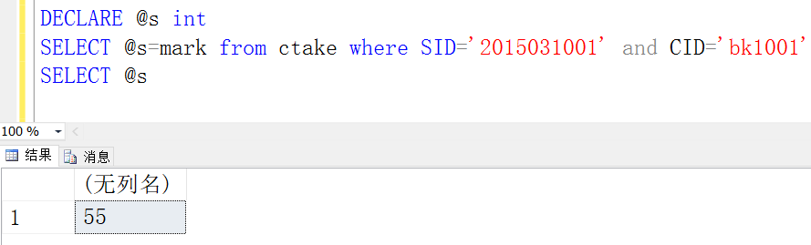
四、T-SQL编程
3）局部变量间接赋值
例3：
DECLARE @s int
SELECT @s=mark from ctake where SID='2015031001' and CID='bk1001'
SELECT @s
SET @s=(SELECT mark from ctake where SID='2015031001' and CID='bk1001' )
4）查看局部变量值
SELECT @变量名

Slide 119
四、T-SQL编程
（2）全局变量
全局变量用“@@变量名”表示，由系统定义，用于表示系统运行过程中的运行状态，用户只能引用，不能修改和定义。常用的全局变量有5种。
@@error：返回执行的上一个语句产生的错误码。
@@rowcount：返回受上一个语句影响的行数。任何不返回行的语句将置该变量的值为零。
@@version：返回当前的数据库版本、处理器体系结构、生成日期。
@@trancount：返回当前连接的活动事务数。
@@fetch_status：返回针对连接当前打开的任何游标打出的上一条游标语句的状态。0:fetch语句成功；-1:fetch语句失败；-2:提取的行不存在。

Slide 120
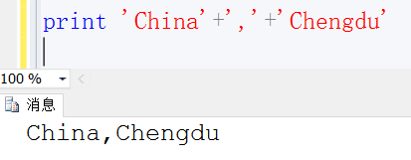
四、T-SQL编程
2.函数
（1）字符串操作
字符串操作包括字符串的连接操作符和字符串函数。
1）连接操作符“+”
用途：使用“+”连接字符串。结果字符串最大不超过255个字符。
例4：
’china’+’,’+’Chengdu’=’China,Chengdu’
2）常用字符串函数
函数 | 语法 | 示例 | 结果
substring | substring(字符串表达式,开始位置,长度) | substring(‘abcde',2,2) | ’bc’
left | left(字符串表达式,长度) | left(‘abcde',3) | ‘abc’
right | right(字符串表达式,长度) | right(‘abcde',3) | ‘cde’
upper | upper(字符串表达式) | upper(‘abcde',3) | ‘ABCDE’
lower | lower(字符串表达式) | lower(‘aBcDE’) | ‘abcde’
reverse | reverse(字符串表达式) | reverse(‘ABCDE’) | ‘EDCBA’

Slide 121
四、T-SQL编程
2.函数
函数 | 语法 | 示例 | 结果
charindex | charindex(模式,字符串表达式[,开始位置]) | charindex(‘bc',‘abcde',1) | 2
patindex | patindex(‘%模式%’,字符串表达式) | patindex(‘%c_e%',’abcde’) | 3
ascii | ascii(字符串表达式) | ascii(‘T’) | 84
char | char(字符串表达式) | char(84) | ‘T’
ltrim | ltrim(字符串表达式) | ltrim(‘ abcde’) | ‘abcde’
rtrim | rtrim(字符串表达式) | rtrim(‘ abcde ’) | ‘ abcde’
trim | trim(字符串表达式) | trim(‘ abcde ’) | ‘abcde’
len | len(字符串表达式) | len(‘abcde ’) | 5
space | space(字符串表达式) | space(2) | ‘ ’
replace | replace(字符串表达式,搜索串,替换串) | replace(‘abcde’,’cd’,’fh’) | ‘abfhe’
replicate | replicate(字符串表达式,整数表达式) | replicate(‘abce’,3) | ‘abcabcabc’

Slide 122
四、T-SQL编程
2.函数
（2）类型转换
类型转换分为显式和隐式两种，显式用convert函数，隐式由系统自动转换。
1）隐式转换
 | real | float | char | varchar | money | decimal | binary
real | -- | i | i | i | i | i | i
float | i | -- | i | i | i | i | i
char | i | i | -- | i | i | i | e
varchar | i | i | i | -- | i | i | e
money | i | i | i | i | -- | i | i
decimal | i | i | i | i | i | e | i
binary | n | n | i | i | i | i | --
--表示本身类型转换；i表示隐式转换；e表示需要显式转换；n表示不允许转换。
在字符串(包括char、varchar、nchar、nvarchar)到datetime、smallint与int。

Slide 123
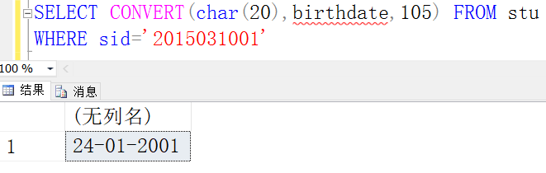
四、T-SQL编程
2.函数
2）显式转换
用途：有些类型之间不能直接比较，必须用CAST函数或CONVERT函数做显式转换。
cast(表达式 as 数据类型 [(length)]
例5：
cast(‘ab’ as binary(2)) 结果为 0x6162
convert(类型符,表达式[,style])
例5：SELECT CONVERT(char(20),birthdate,105) FROM stu WHERE sid='2015031001'
其中：birthdate为日期型，返回值为“30-06-2000”
style(样式)参数来指定日期时间的格式
Style取值 | 输出格式 | Style取值 | 输出格式
1 | mm/dd/yy | 101 | mm/dd/yyyy
2 | yy.mm.dd | 102 | yyyy.mm.dd
3 | dd/mm/yy | 103 | dd/mm/yyyy
4 | dd.mm.yy | 104 | dd.mm.yyyy
5 | dd-mm-yy | 105 | dd-mm-yyyy

Slide 124
四、T-SQL编程
例5：SELECT DATE_FORMAT(NOW(),%M)
AS MonthName
2.函数
（2）时间函数
getdate():返回服务器操作系统时间。
datename(日期元素,日期表达式)：以字符串形式返回日期元素指定的日期名称。
datepart(日期元素,日期表达式)：以数值形式返回指定的日期名字。
year/month/day(日期表达式)：分别返回日期表达式中的年、月、日。
dateadd(日期元素,数值,日期表达式)：将数值转换为日期元素指定部分。
datediff(日期元素,较早日期表达式,较晚日期表达式)：两个日期相减后，按日期元素指定部分转化后返回。
yy：返回日期表达式中的年或年数。
qq：返回日期表达式中的季或季数。
mm：返回日期表达式中的月或月数。
dw：返回日期表达式中的星期几。
dy：返回日期表达式表示的一年中的第几天。
dd：返回日期表达式中的天或天数。
wk：返回日期表达式表示的一年中的第几个星期或星期几。
hh：返回日期表达式中的小时或小时数。
mi：返回日期表达式中的分或分钟数。
ss：返回日期表达式中的秒或秒数。

Slide 125
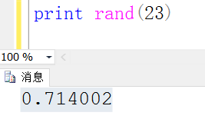
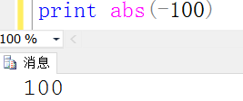
四、T-SQL编程
2.函数
（3）数学函数
函数 | 示例 | 结果
abs(数值表达式) | abs(-100) | 100
ceiling(数值表达式) | ceiling(99.2) | 100
floor(数值表达式) | floor(99.2) | 99
round(数值表达式,整数表达式) | round(66.2387,2) | 66.24
exp(浮点表达式) | exp(0) | 1
rand([整数]) | rand(23) | 0.714002
log(浮点表达式) | log(1) | 0
pi() | pi() | 3.14159...
power(数值表达式,指数表达式) | power(2,10) | 1024
sqrt(数值表达式) | sqrt(4) | 2
sin(浮点表达式),cos(浮点表达式),tan(浮点表达式) | sin(pi()) | 0

Slide 126


问题研讨：
1、设学生数据库有如下关系：
stu
sid | sname | birthdate | gender
（1）查询中本月过生日的同学
select * from stu where
MONTH(BirthDate)=MONTH(GetDate())
（2）查询每个年份出生的同学人数
select COUNT(SID) 人数,YEAR(BirthDate) 年份 from stu group by YEAR(BirthDate)

Slide 127

四、T-SQL编程
3.流程控制语句
T-SQL中的流程控制语句是对SQL标准的扩展，使得T-SQL成为功能较强大的编程语言。
（1）IF(布尔表达式) ELSE [IF]。
用途：条件分支。用法同C/C++中条件分支的用法。
例6：
IF( SELECT AVG(mark) from ctake ) <60
UPDATE ctake SET mark=mark*1.3
ELSE IF(SELECT AVG(mark) from ctake) <80
UPDATE ctake SET mark=mark*1.1
ELSE
PRINT ‘平均成绩较好！’
如果布尔表达式含有SELECT语句，则该SELECT语句必须用圆括号括起来，其分支嵌套级别最多为150。

Slide 128

四、T-SQL编程
3.流程控制语句
（2）判断是否有数据存在
IF [NOT] EXISTS (SELECT 语句)
语句块
用途：判断是否有数据存在。
例7：
IF NOT EXISTS(SELECT * FROM stu
WHERE SID='2015031011')
BEGIN
PRINT ‘没有010101的任何记录’
RETURN
END

Slide 129
四、T-SQL编程
3.流程控制语句
（3）CASE
用途：多重选择分支。分为简单CASE和搜索CASE，类似于C/C++中的SWITCH用法。
1）简单CASE。将某个表达式与一组简单的表达式比较以决定结果。
CASE 输入表达式
WHEN 表达式1 THEN 结果表达式1
[,..n]
[ELSE 结果表达式]
END
当“输入表达式”等于第i个WHEN的“表达式”时，返回第i个“结果表达式”。当所有WHEN的比较都不满足时，如果有ELSE，返回ELSE的结果表达式；否则，返回NULL。

Slide 130


四、T-SQL编程
SELECT '学期'=
CASE term
WHEN '第1学期' THEN '1st'
ELSE '2st'
END,
CAST(term AS varchar(20)) AS '学期'
FROM course ORDER BY CID
SELECT '成绩等级'=
CASE
WHEN mark<60 THEN '差'
WHEN mark<75 THEN '及格'
WHEN mark<90 THEN '优良'
ELSE '优秀'
END,
CAST(mark AS varchar(20)) AS '成绩等级'
FROM ctake WHERE CID='bk1001' ORDER BY mark
2）搜索CASE。计算一组布尔表达式以决定结果。
CASE
WHEN 表达式1 THEN 结果表达式1
[,..n]
[ELSE 结果表达式]
END

Slide 131


四、T-SQL编程
3.流程控制语句
（4）循环控制语句
WHILE…BREAK/CONTINUE
例8：
WHILE( SELECT AVG(mark) FROM ctake where CID=’BK1001’)<85
BEGIN
UPDATE ctake SET mark=mark*1.1
IF(SELECT MAX(mark) FROM ctake)>100
BREAK
END
SELECT sid,cid,mark FROM ctake where CID=’bk1001’
会不会成绩超过100？
WHILE( SELECT AVG(mark) FROM ctake where CID='bk1001')<85
BEGIN
UPDATE ctake SET mark=mark*1.1
IF(SELECT MAX(mark) FROM ctake)>100
BEGIN
ROLLBACK TRANSACTION
BREAK
END
END
SELECT sid,cid,mark FROM ctake where CID='bk1001'
（5）无条件返回
RETURN
用途：无条件返回。

Slide 132


问题研讨：
1、设学生数据库有如下关系：
stu
sno | sname | sage | gender
course
cno | cname | credit
ctake
sno | cno | mark
（1）查询每门课程被选修的学生数和及格率
select c.cid,count(s.sid), sum(case when mark>60 then 1 else 0 end)/convert(float,count(sid)) rate
from course c left join ctake s on c.cid=s.cid group by c.cid
（2）查询两门以上不及格课程的同学的学号及其平均成绩
select c.sid,avg(c.mark) from(select s.sid,s.cid,s.mark from ctake s where s.mark<60) c group by c.sid having count(c.cid)>=2

Slide 133


问题研讨：
（3）查询女生和男生20岁及以上和20岁以下人员的分布
SELECT
sum(case when Sage<20 and SGender='F' then 1
else 0 end)女生20岁下,
sum(case when Sage>=20 and SGender='F' then 1
else 0 end)女生20岁及以上,
sum(case when Sage<20 and SGender='M' then 1
else 0 end)男生20岁以下,
sum(case when Sage>=20 and SGender='M' then 1
else 0 end)男生20岁及以上
FROM stu

Slide 134
四、T-SQL编程
3.流程控制语句
BEGIN…END
（6）界定语句块
用途：界定由多条SQL语句组成的语句块。
例9：
DECLARE @avg_price money
SELECT @avg_price=AVG(price) FROM titles
IF @avg_price<20
BEGIN
UPDATE titles SET price=price*1.5
PRINT ‘价格提高50%’
END
ELSE IF @avg_price>=20
BEGIN
UPDATE titles SET price=price*1.3
PRINT ‘价格提高30%’
END
ELSE
PRINT ‘平均价格未知’

Slide 135


四、T-SQL编程
4.错误信息及代码
RAISERROR({错误代码 | ‘用户定义格式化错误信息’ | 字符型局部变量}
{,严重级别,状态}[,参数[,...n])
用途：用户可以用RAISEERROR，自己定义错误信息及代码（代码值应在50000以上，因为系统信息代码在50000以下）。
例10：
DECLARE @table_name varchar(30)
SELECT @table_name='TAB'
IF (SELECT name from sysobjects where type='U' and name=@table_name) is null
RAISERROR('表%s不存在',8,1,@table_name)
ELSE
print @table_name

Slide 136


四、T-SQL编程
5.信息显示
PRINT ’字符串’ | 局部变量 |字符串表达式
用途：进行信息显示。
例11：
PRINT ‘Hello！’
PRINT ‘THIS MESSAGE WAS PRINTED ON’+
RTRIM(CAST(GETDATE() AS NVARCHAR(30)))+’.’

Slide 137
四、T-SQL编程
6.异常处理结构
BEGIN TRY
{ SQL语句 |语句块 }
END TRY
BEGIN CATCH
[{SQL 语句 |语句块}]
END CATCH
用途：如果TRY块内部发生错误，则会将控制传递给CATCH块中包含的另一个语句组。TRY…CATCH构造可对严重级别高于10但不关闭数据库连接的所有执行错误进行缓存。
BEGIN TRY
RAISERROR(‘Error raised in TRY block’,13,1);
END TRY
BEGIN CATCH
DECLARE @ErrorMessage NVARCHAR(4000);
DECLARE @ErrorSeverity INT;
DECLARE @ErrorState INT;
SELECT @ErrorMessage=ERROR_MESSAGE(),@ErrorSeverity=
ERROR_SERVERITY(),@ErrorState=ERROR_STATE();
RAISERROR (@ErrorMessage,@ErrorSeverity,@ErrorState)
END CATCH
在CATCH块作用域内，可使用以下系统函数来获取CATCH块执行的错误信息：
ERROR_NUMBER()：返回错误号。
ERROR_SERVERITY()：返回严重级别。
ERROR_STATE()：返回错误状态号。
ERROR_PROCEDURE()：返回出现错误的存储过程或触发器的名称。
ERROR_LINE()：返回导致错误的程序中的行号。
ERROR_MESSAGE()：返回错误信息。该消息可包括任何可替换参数所提供的值，如长度、对象名或时间。

Slide 138

四、T-SQL编程
7.自定义函数
（1）返回标量值的函数
CREATE Function 函数名(@变量 类型[,…n])
Returns 返回值的数据类型
[AS]
BEGIN
函数体
RETURN 表达式
END
例12
定义函数
CREATE FUNCTION ScoreSearch
(@SNo varchar(30))
RETURNS TABLE
AS
RETURN(SELECT Ctake.CID as 课程编码,CName 名称,mark 成绩 FROM Ctake,Course WHERE
Ctake.SID=@SNo and Ctake.Cid=course.Cid)
执行函数：
SELECT * FROM ScoreSearch(‘2015031001’)
（2）返回表的函数
CREATE Function 函数名(@变量 类型[,…n])
Returns TABLE
[AS]
RETURN SELECT 查询语句
（3）函数的执行
用户自定义函数直接调用执行。

Slide 139

问题研讨：
1、设学生数据库有如下关系：
stu
sno | sname | sage | gender
course
cno | cname | credit
ctake
sno | cno | mark
（1）定义查询任课教师按课程号查询学生成绩的函数T_C_Search
CREATE FUNCTION T_C_Search
(@CNo varchar(30))
RETURNS TABLE
AS
RETURN(SELECT Ctake.SID as 学号,SName 姓名,mark 成绩 FROM
Ctake,Stu WHERE Ctake.CID=@CNo and Ctake.Sid=stu.Sid)
执行函数：SELECT * FROM ScoreSearch(‘2015031001’)

Slide 140
四、T-SQL编程
8.存储过程
存储过程是存储在RDBMS中的一段由SQL语句组成的程序，它在建立时由RDBMS编译和优化、其执行代码存储于数据库中。存储过程分为两类：系统存储过程和用户自定义存储过程。
提高性能：存储过程通常会被编译和缓存，因此执行速度比等效的逐个SQL语句更快。
简化复杂操作：存储过程可以包含一系列SQL语句和控制结构，从而使复杂的操作变得更容易管理和理解。
提高安全性：通过存储过程，可以将对数据库的访问权限控制在存储过程中，而不是直接在表上。
减少重复工作：存储过程可以被多个应用程序调用，从而避免在不同应用程序中重复实现相同的逻辑。
减少网络流量：用户执行存储过程，只需要在网络上传送一条调用存储过程的语句即可。

Slide 141
四、T-SQL编程
8.存储过程
（1）创建。用户自定义存储过程，可像程序设计语言的函数那样，进行I/O参数传递。
CREATE PROC 过程名
( @参数变量 类型[=DEFAULT] [,...n] /*输入参数*/
@参数变量 类型 OUTPUT ) /*输出参数,需要用OUTPUT标明*/
[WITH RECOMPILE] /*如果选择该选项，则每次执行时要重新编译*/
AS
SQL语句
RETURN [存储过程执行状态值]
（2）传递参数和调用执行。
[EXEC] [@状态接收变量=] 过程名
[@参数变量=] {参数值 | @局部变量} [,...n]
[,@接收输出的局部变量 OUTPUT] /*如有输出值，则接收输出变量后应加关键字OUTPUT*/

Slide 142

四、T-SQL编程
8.存储过程
CREATE PROC num_ctake
( @cid char(6), /*输入参数*/
@tot_ctake int OUTPUT) /*输出参数*/
AS
BEGIN
SELECT @tot_ctake=count(SID)
FROM ctake WHERE cid=@cid
SELECT @tot_ctake as '选课人数'
END
例13.（1）创建。
（2）调用。
DECLARE @ret int
DECLARE @total int
EXEC @ret=num_ctake @cid=’bk1001’,@tot_ctake=@total OUTPUT
或
EXEC @ret= num_ctake 'bk1001',@total OUTPUT

Slide 143
本章小结
SQL语言介绍
定义子语言DDL的使用
  熟练掌握创建、删除、修改三个命令针对数据库、日志、表、视图、索引各对象的操作命令，以及如何在创建表时定义各种约束。
DML的使用
  熟练掌握四个命令关键字：增、删、改、查询对表和视图的操作命令。
  熟练使用SELECT-FROM-WHERE语句进行各种查询。

